Slide 1
“DISEÑO Y CONSTRUCCIÓN DE UN PROTOTIPO DE UNA
ESTACIÓN DE MÁQUINA SERIGRÁFICA TEXTIL
AUTOMATIZADA PARA LA EMPRESA ORTEGA DE LA BARRA”
Elaborado por:
Raúl Esteban Córdova Ortega
Abril - 2016

Slide 2
INTRODUCCIÓN

Slide 3
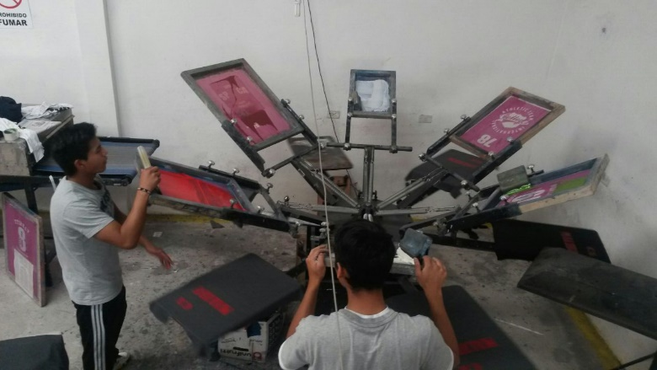
DEFINICIÓN DEL PROBLEMA
Dentro de la empresa Ortega de la Barra, la gran mayoría de sus máquinas son totalmente manuales, incluyendo su pulpo serigráfico, de donde nace el primer problema de no contar con suficientes máquinas automatizadas en su línea de producción para mejorarla.
Una máquina serigráfica manual requiere de muchos operarios humanos para su funcionamiento, uno por cada brazo del pulpo.
El proceso de impresión serigráfica es muy repetitivo, y necesita de control de inventarios para optimizar los recursos materiales de la empresa.

Slide 4
JUSTIFICACIÓN
El operario al contar con una máquina serigráfica automatizada tiene la oportunidad de familiarizarse con la alta tecnología del presente, al sustituir el proceso artesanal por uno más técnico y efectivo.
El presente proyecto tiene la finalidad de entregar a la empresa Ortega de la Barra un mecanismo automatizado para realizar impresiones serigráficas, que se ajusta a las posibilidades tecnológicas actuales y que permite a los ejecutivos controlar de mejor manera su producción.

Slide 5
ALCANCE COMPONENTES MECÁNICOS
Sistema Mecánico
Estacion de Impresión
Brazos giratorios
Estructura Soporte Base de la Máquina
Mecanismo de Husillo de bolas
Cálculo de Resistencia en vigas
Selección de Elementos
Actuador de impresión
Diseño del Eje
Mecanismo de Engranajes
Acople motor - tornillo sin fin
Calculo de Resistencia en columnas

Slide 6
ALCANCE COMPONENTES ÉLECTRICOS - ELECTRÓNICOS
Sistema
Eléctrico-Electrónico
Alimentación
Energética
Circuito de Potencia
Actuadores Eléctricos

Slide 7
ALCANCE COMPONENTES DEL SISTEMA DE CONTROL
Sistema
de Control
Selección y dimensionamiento de sensores
Controlador
Acondicionamiento de datos

Slide 8
ALCANCE SOFTWARS PARA IMPLEMENTACIÓN, ANÁLISIS Y SIMULACIÓN
SOLIDWORKS
PROCESSING
MATLAB VERSIÓN ESTUDIANTIL
PROTEUS (ISIS Y ARES)
AUTOCAD
FLUIDSIM
ARDUINO
FRITZING

Slide 9
Objetivo General
Diseñar y construir un prototipo de una estación de máquina serigráfica textil automatizada para la empresa Ortega de La Barra.

Slide 10
Objetivos Específicos
Diseñar, dimensionar y seleccionar todos los componentes mecánicos, electrónicos y de instrumentación que conformarán el prototipo de estación de máquina serigráfica textil automatizada tipo pulpo con cuatro brazos giratorios, de tal forma que tenga buena resistencia y un desempeño óptimo.
Configurar el control de los tres principales actuadores que constituyen el prototipo con el fin de que trabajen en coordinación y realicen las impresiones de imágenes sobre las camisetas continuamente sin perder la sincronización.
Comprobar que mediante un buen diseño mecatrónico se puede generar un prototipo de estación de máquina serigráfica textil automatizada versátil con la capacidad de cumplir las funciones de cualquier máquina serigráfica textil común con un valor agregado de autonomía y control de producción.

Slide 11
Objetivos Específicos
Utilizar elementos tecnológicos de vanguardia en la elaboración del prototipo de estación de máquina serigráfica textil automatizada, de tal forma los operarios de la empresa Ortega de la Barra se familiaricen y utilicen con facilidad los mismos para la optimización de la producción.
Realizar una interfaz agradable al usuario la cual permita visualizar, controlar y monitorear el proceso de impresión en tiempo real.
Elaborar los manuales de operación que permitirán un correcto manejo de la máquina por los operarios y administradores.

Slide 12
FUNDAMENTOS TEÓRICOS

Slide 13
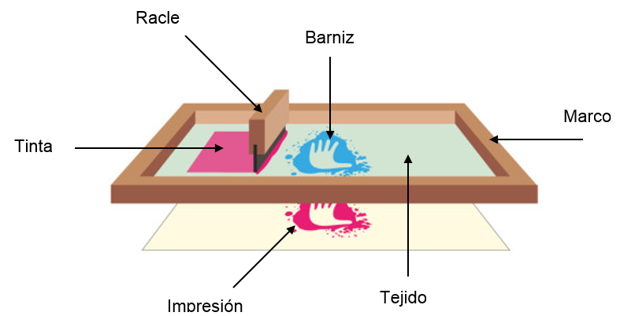
Serigrafía
La serigrafía es un proceso empleado para la reproducción de imágenes coloridas sobre casi cualquier material, y que consiste en transferir tinta con la ayuda de un racle, a través de una pantalla tensada de un tejido selecto para la aplicación. El bloqueo de las áreas donde no habrá imagen se lo realiza mediante recubrimiento de barniz o emulsión fotosensible, conocido como clisé.

Slide 14
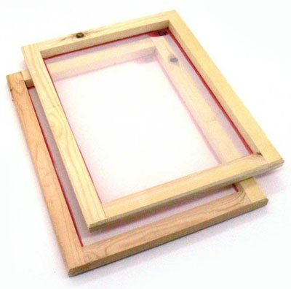
Elemento y Materiales para Serigrafía El Marco
El marco serigráfico es el apoyo sobre el cual se tensa una tela o tejido que conjuntamente forman una pantalla. Las funciones y requisitos que debe proporcionar son los siguientes:
Contar con un clisé enérgicamente tensado sobre el marco.
Suministrar estabilidad.
Proporcionar resistencia a la deformación para no producir alabeo.
Tener gran resistencia a los cambios de temperatura, humedad, químicos, disolventes y detergentes.
Ser liviano.
Construirse de material con propiedades resistentes al desgaste y corrosión para ser reutilizado y tener larga vida útil.

Slide 15
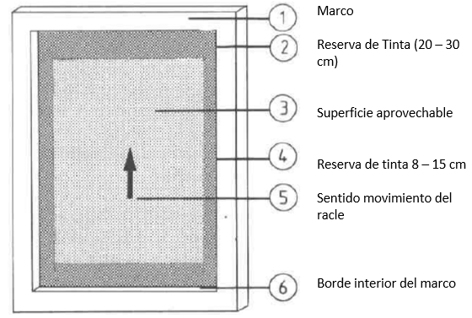
Elemento y Materiales para Serigrafía Formato de marcos
Formato DIN | Tamaño de impresión (cm) | Reserva de tinta long (cm) | Interior del Marco (cm) | Exterior del marco (cm)
A4 | 21 x 30 | 2 x 8/12 | 37 x 54 | 43 x 60
A3 | 30 x 42 | 2 x 10/12 | 50 x 66 | 56 x 72
A2 | 42 x 59 | 2 x 10/14 | 62 x 87 | 70 x 95
A1 | 59 x 84 | 2 x 14/16 | 87 x 116 | 95 x 124
A0 | 84 x 118 | 2 x 16/18 | 116 x 154 | 126 x 164 128 x 166
---- | 118 x 420 | 2 x 15/30 | 148 x 480 | 168 x 500

Slide 16
Elemento y Materiales para Serigrafía El Tejido
El tejido en una pantalla serigráfica es un material con estructura de tamiz que se tensa en el marco y que sirve de sustentación al clisé. De donde una amplia gama de materiales pueden estirarse sobre un marco para hacer la pantalla. Su selección depende del trabajo que uno quiere hacer y de cuanto se pueda invertir.
Los tipos de telas que se utilizan para emplear esta función son:
Fibras naturales: organdí, seda.
Fibras sintéticas: nylon, poliéster, perlón.
Hilos metálicos: bronce, acero inoxidable.

Slide 17
Elemento y Materiales para Serigrafía El Tejido
NUMERO DE HILOS POR CM | APLICACIÓN RECOMENDADA
80 HILOS | Carteles de trazo grueso Impresión sobre placa de fibra dura y rugosa Planos Láminas de grano grueso para aplicación de lacas de relleno Fondos de superficies Impresión en soportes textiles (camisetas)
100 HILOS | Tramas monocolor Carteles normales Rótulos grandes Láminas de grano fino Impresiones transparentes Embalajes Placas
NUMERO DE HILOS POR CM | APLICACIÓN RECOMENDADA
120 HILOS | Tramas gruesas multicolor Líneas finas directas e indirectas Láminas lisas Circuitos integrados Rotulaciones medias
140 HILOS | Tramas finas multicolor Líneas muy finas Superficies delicadas Etiquetas Escalas de medida Cuadrantes – mapas

Slide 18
Elemento y Materiales para Serigrafía El Racle
La función del racles es de distribuir la tinta uniformemente sobre la cara interior del marco encima del tejido. De modo que rellena los lugares abiertos del clisé con tinta.

Slide 19
Aplicación de acuerdo a la dureza de la hoja o goma
Hoja Blanda: 55 – 65 Shore
Superficies grandes
Desigualdades superficiales en el soporte
Soportes duros como vidrio, metal, plástico
Tintas más fluidas sobre camisetas
Hoja Dura 75 – 85 Shore
Adecuada en impresiones de grandes formatos
Líneas finas, impresiones tramadas
Soportes blandos como fieltro, cartón
Tintas más densas sobre camisetas
Requiere de más presión lo que puede afectar la localización pues deforma el tejido

Slide 20
Elemento y Materiales para Serigrafía Las Tintas
Las tintas para serigrafía son aquellas que cuentan con mayor cantidad de pigmentos, entre ellas tenemos:
Tintas de secado físico
Los disolventes se evaporan a temperatura ambiente normal, el proceso se acelera con la exposición de aire y calor. Se secan entre 10 y 50 minutos.
Con el empleo de máquinas de secado el mismo puede hacerse en segundos, el tiempo de secado de estas tintas es más corto que en las tintas que se secan por oxidación.
Tintas de oxidación
Son tintas que se secan al tomar el oxígeno del aire, el tiempo de secado puede durar varias horas. Los grupos diferentes de tintas de impresión brillante con aglutinantes sobre bases de aceites secos, pertenecen a este grupo. Una vez seca la capa de pintura es bastante resistente a los disolventes.
Tintas de secado químico
Son tintas que se secan al aire o al calor a causa de una reacción química de dos componentes (tinta y endurecedor) que forman un compuesto químico. La película de tinta endurecida es muy resistente en general y resistente a los agentes atmosféricos.
Tintas de base acuosa
Son para uso textil fundamentalmente, además son diluibles con agua y facilitan la limpieza notablemente.

Slide 21
Sustancias auxiliares para tintas
Diluyentes: se utilizan para manejar la consistencia de la tinta, es decir la viscosidad.
Retardadores: retrasan el proceso de secado de las tintas durante el proceso de impresión para evitar que se seque en el tejido de la pantalla.
Detergentes: sirven para limpiar la imagen a imprimir (el clisé) y los instrumentos de trabajo.
Pastas de impresión
Barniz de impresión.
Sustancias secantes
Plastificantes.

Slide 22
Elemento y Materiales para Serigrafía El Clisado
Clisado Manual |  | Clisado Fotomecánico
Clisés de recorte | Clisés dibujados | Clisés de reporte directo | Clisés de reporte indirecto | Clisés de reporte directo - indirecto
Las formas a imprimir se recortan a mano de un material adecuado, es decir, se realizan con independencia de la pantalla y, a continuación se transfiere al tejido. | Los clisés se realizan dibujando o pintando directamente sobre la pantalla, mientras que partes del tejido se obturan con cola, goma laca, tinta china, emulsión, etcétera. | Se trata de capas de resorte sensibles a la luz, películas fotográficas y papeles de pigmento. Las partes de foto emulsión afectadas por la luz se endurecen, las partes no expuestas se pueden desprender mediante el revelado.
Pertenecen a este grupo: Clisés sencillos de papel Películas recortables Papeles o láminas autoadhesivos para clisé | Pertenecen a este grupo: Clisés de obturación Clisés de lavado Clisés de emulsión | La capa de reporte líquida se extiende sobre el tejido y se insola después de secar. | El clisé se transfiere al tejido después de la insolación y el revelado como papel de pigmento o como película fotográfica de contacto | El clisé consta de una emulsión y de una película fotográfica de contacto y se insola y revela después de la transferencia
 | Ventajas: Realización fácil y barata Trabajo rápido y directo sobre la pantalla | Ventajas: Se pueden transferir temas fotográficos. Es posible obtener impresiones tramadas monocolor y policromas. Son reproducibles todos los temas gráficos y pictóricos Alta estabilidad en la tirada y contra la abrasión Fácil de realizar | Ventajas: Como en clisado directo Mayor nitidez en los bordes que con el método directo Adecuado también para los trabajo más finos | Ventajas: Trata de combinar las ventajas de los otros dos métodos Su gran capacidad de resistencia permite altas tiradas Máxima nitidez de contornos en detalles finos y copias tramadas

Slide 23
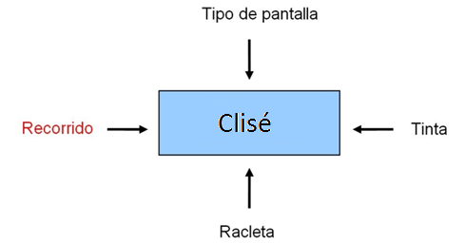
PROCESO DE IMPRESIÓN SERIGRÁFICA VARIABLES
Cuando se trata de lograr un buen resultado de impresión, es primordial prestar una especial atención a los factores que más influyen en la impresión serigráfica textil.
El recorrido del racle es la variable más influenciable por parte del impresor a través de las variables de velocidad de la máquina y longitud del recorrido.

Slide 24
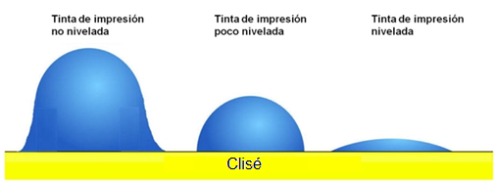
PROCESO DE IMPRESIÓN SERIGRÁFICA NIVELACIÓN DE LA TINTA
Mientras más tinta se encuentre en el soporte de impresión, más importante es que la nivelación de la tinta se ajuste de forma óptima a la imagen impresa deseada.
Caso contrario, las posibles disonancias podrán ser detectadas visualmente por el consumidor final y degradar la calidad del producto.

Slide 25
Velocidad de la máquina y recorrido del racle
La velocidad de la máquina y la longitud del recorrido del racle son dos parámetros que están directamente relacionados entre sí y que afectan al mismo tiempo el comportamiento de nivelación de la tinta serigráfica.
Velocidad de máquina variable y recorrido de racle constante
Cuando se trabaja con altas velocidades de máquina, la tinta de impresión apenas tiene tiempo de nivelarse, y por el secado se genera un borde de tinta. Mientras que a baja velocidad de máquina, la tinta dispone de tiempo suficiente para nivelarse y el borde de tinta queda plano cuando se seca.

Slide 26
Velocidad de la máquina y recorrido del racle
Velocidad de máquina constante y recorrido de racle variable
Con un recorrido de racle corto, la tinta apenas tiene tiempo de nivelarse por el secado que se genera en el borde de tinta. Sin embargo, con un recorrido de banda largo, la tinta tiene tiempo suficiente para nivelarse y el borde de tinta es plano durante el secado.

Slide 27
PROCESO DE IMPRESIÓN SERIGRÁFICA EJECUCIÓN
Inundación: Se extiende la tinta, antes del proceso de impresión y sin ejercer presión sobre toda la pantalla, la tinta debe cubrir con un espesor uniforme en los lugares abiertos del clisé, el ángulo de ataque suele no ser muy importante.
Impresión: Se coloca el racle detrás de la tinta, se atrae hacia sí sobre la pantalla con un esfuerzo de compresión uniforme, el ángulo de ataque es de 75° o más.

Slide 28
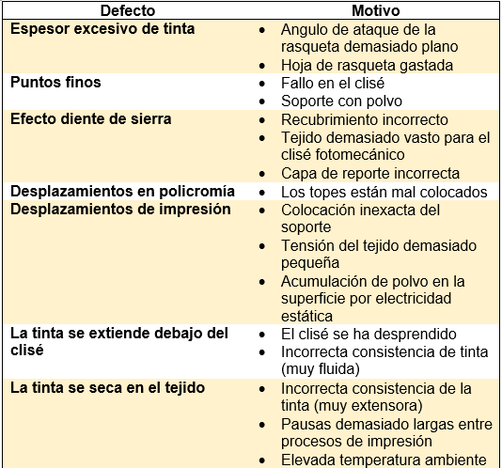
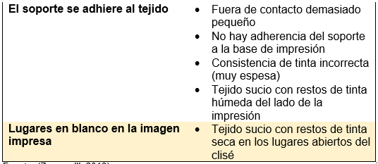
PROCESO DE IMPRESIÓN SERIGRÁFICA DEFECTOS DE IMPRESIÓN

Slide 29
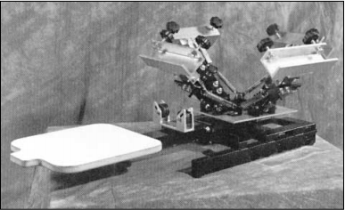
Dispositivos de Impresión Mecánicos

Slide 30
Dispositivos de Impresión Automáticos
Detalles:
Carrusel
Giro horario y anti horario.
Centro de control
El programa de cuenta regresiva indica cuando el seteo del operador se ha alcanzado.
Panel de control con pantalla táctil con etiquetado basado en iconos donde se puede visualizar información y comandos en varios idiomas.
Configuración de inicio de impresión / acabado de impresión independiente, activa y detiene automáticamente los cabezales al inicio y al final de carreras de serigrafía.
Mantenimiento Minder System ™ alerta a los operadores cuando el mantenimiento programado se debe realizar.
Múltiple capacidad de estilo de impresión (1-9).
Autodiagnóstico.
Proporciona control de la funcionalidad multi-impresión.
Real- time de los datos de producción.

Slide 31
DISEÑO MECÁNICO

Slide 32
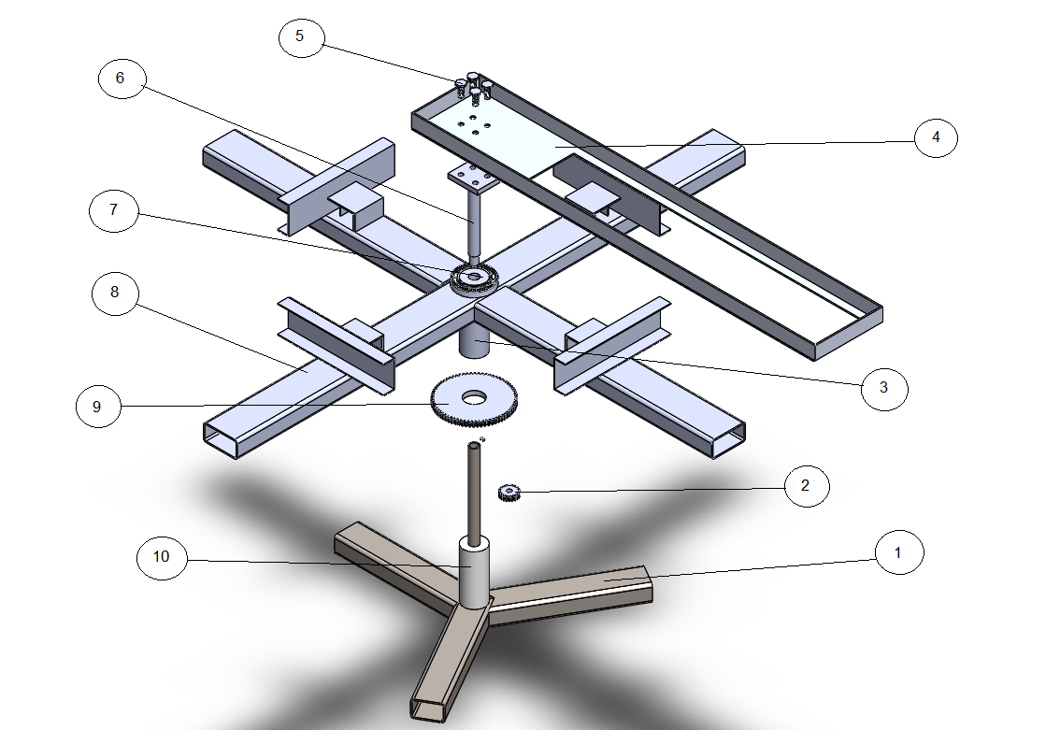
ESQUEMA DE LA MÁQUINA SERIGRÁFICA AUTOMATIZADA
Base triangular.
Piñón.
Eje del Engrane.
Brazo de Impresión.
Pernos de Sujeción Brazo de Impresión – Soporte.
Soporte del Brazo de Impresión.
Rodamiento.
Brazos giratorios.
Engrane
Base Cilíndrica.

Slide 33
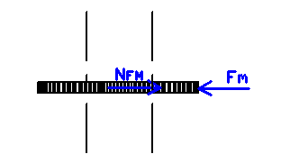
ANÁLISIS DE CARGAS ESTÁTICAS
$$\sum{Fy}=0$$
$R_{1}=F_{1}+F_{2}+W_{bz1}+W_{bz2}+F_{o}$
$$\sum{Fx}=0$$
$N_{FM}=Fm$

Slide 34
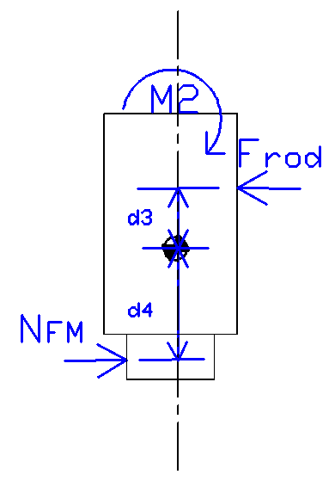
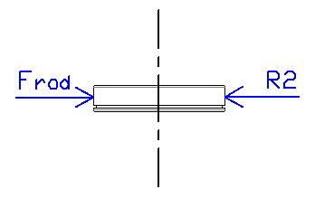
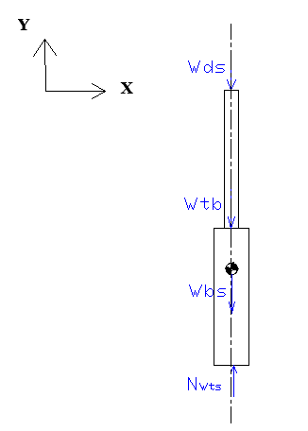
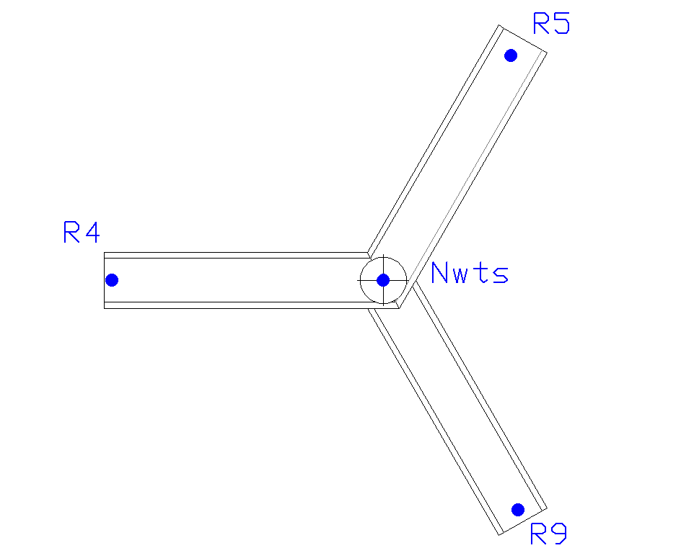
$$\sum{Fx}=0$$
$N_{FM}=F_{rod}$
$$\sum{M}=0$$
$M2−N_{FM}∗d_{4}−F_{rod}∗d_{3}=0$
$$\sum{Fx}=0$$
$R_{2}=F_{rod}$
$$\sum{Fy}=0$$
$W_{ds}+W_{tb}+W_{bs}=N_{Wts}$
$$\sum{Fy}=0$$
$R_{4}+R_{5}+R_{9}=N_{Wts}+W_{b2}$

Slide 35
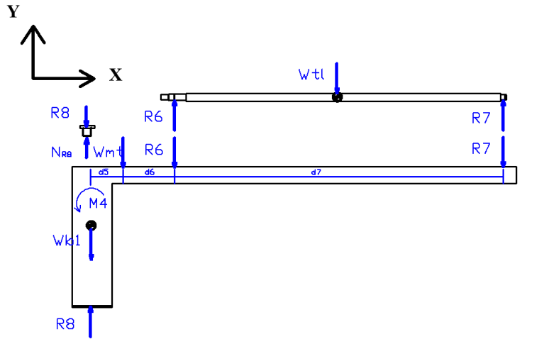
$$\sum{Fy}=0$$
$W_{tl}=R_{6}+R_{7}$
$R_{8}=R_{6}+R_{7}+W_{mt}+W_{b1}+500$
$$\sum{M}=0$$
$$M_{4}−W_{mt}∗d_{5}−R_{6}∗{(d}_{5}+d_{6})−R_{7}∗{(d}_{5}+d_{6}+d_{7})$$
$−500∗{(d}_{5}+d_{6}+d_{7})=0$
$$\sum{M}=0$$
$$R_{6}∗d_{8}=R_{7}∗d_{9}$$

Slide 36
Resultados de las fuerzas, momentos y reacciones Resuelto mediante Software de Ingeniería
$R_{1}=1274.4 \left[N\right] R_{4}=847.24 [N]$
$R_{5}=88.58 \left[N\right] R_{6}=21.53 [N]$
$R_{7}=18.46 \left[N\right] R_{8}=1346.74 [N]$
$R_{9}=88.58 \left[N\right] R_{2}=125 [N]$
$Fmr=19.6 \left[N\right] Nfm=125 [N]$
$Frod=125 \left[N\right] { N}_{wts}=2247.7 \left[N\right]$
$N_{R8}=336.68\left[N\right] Wtb=1372.4 [N]$
$Wds=826.34\left[N\right] Wts=2247.7 \left[N\right]$
$Wmt=21.56 \left[N\right] M_{1}=600 \left[Nm\right]$
$M_{2}=25.31 \left[Nm\right]$
$M_{4}=451.67 [Nm]$

Slide 37
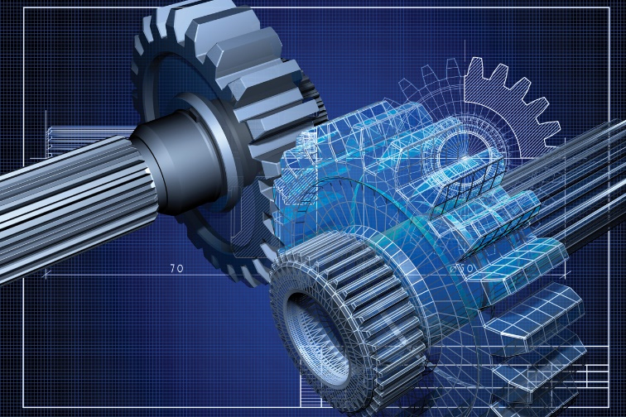
DISEÑO DEL MECANISMO DE TRANSMISIÓN DE POTENCIA MOTOR – ENGRANE
$τ_{min}=I∗α$
$τ_{min}:$ es el momento mínimo aplicado al cuerpo (brazos giratorios).
$I:$ es el momento de inercia del cuerpo (brazos giratorios) con respecto al eje de rotación.
$α:$ es la Aceleración angular de π/4 [rad/s²]
$I_{cuerpo}=\frac{M_{cuerpo}∗R^{2}}{2}$
$$I_{cuerpo}=\frac{35 \left[kg\right]∗0.6[m^{2}]}{2}$$
$I_{cuerpo}=6.3 [kg∗m^{2}]$
$τ_{min}=6.3 \left[kg∗m^{2}\right]∗\frac{π}{4}\left[\frac{rad}{s^{2}}\right]$
$τ_{min}=4.95 [N∗m]$

Slide 38
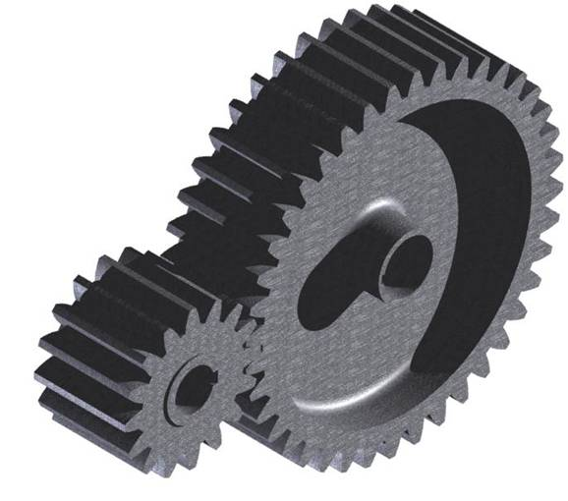
DISEÑO DEL SISTEMA DE REDUCCION PIÑÓN - ENGRANE
Módulo 1
Número de dientes piñón 48 dientes.
Número de dientes del engrane 112 dientes.
$d=m∗N$
$d_{P}=m∗N_{P}=1∗48=48 [mm]$
$d_{C}=m∗N_{C}=1∗112=112 \left[mm\right]$
Factor de reducción:
$e=\frac{N_{C}}{N_{P}}=\frac{112}{48}=2.33$

Slide 39
Con los datos obtenidos se verifica que el número de dientes seleccionado para el piñón sea mayor al mínimo requerido para que estén libres de interferencia.
$$N_{m}=\frac{2k}{\left(1+2e\right)∗{sen}^{2}∅}∗(e+\sqrt{e^{2}+\left(1+2e\right)∗{sen}^{2}∅})$$
k=1 factor que representa dientes de profundidad completa.
$∅$ es el ángulo de presión igual a 20°.
$N_{m}=\frac{2∗1}{\left(1+2∗2.33\right)∗{sen}^{2}20}∗\left(2.33+\sqrt{{2.33}^{2}+\left(1+2∗2.33\right)∗{sen}^{2}20}\right)=14.49 dientes$
Selección del material del engranaje
El material del cuál serán el piñón y engrane es de la familia de los aceros al medio carbón, debido a sus propiedades que permiten tener una buena combinación entre dureza y tenacidad para altos ciclos de trabajo.
Material | Aplicación | Límite de Fluencia | Disponibilidad
AISI 4340 | Fabricación de partes que están sometidas a muy altos esfuerzos dinámicos | 470 [MPa] | Mediana

Slide 40
Parámetros del piñón y engrane
Piñón Engrane
Parámetros | Valores
Dp | 48 [mm]
Z1 | 48
m | 1
F | 15 [mm]
ang.presión | 20°
Parámetros | Valores
Dp | 112 [mm]
Z1 | 112
m | 1
F | 15 [mm]
ang.presión | 20°
Dp es el diámetro de paso, m el módulo, F el ancho de cara y Z el número de dientes.

Slide 41
Cálculo del esfuerzo último de tensión del engranaje
$$σ_{t}=\frac{wt}{F∗m∗J}∗\frac{ka∗ks∗km∗kb∗ki}{kv}$$
Donde:
$σ_{t}$ es el esfuerzo de tensión.
$wt$ es la fuerza tangencial que se genera en el engrane debido al torque.
$ks$ es el factor de tamaño para resistencia a la flexión.
$km$ es el factor de distribución de carga para resistencia a la flexión.
$kb$ es el factor de espesor de aro.
$ki$ es el factor de engrane intermedio.
$F$ es el ancho del diente.
$m$ es el módulo.
$J$ es el factor geométrico para resistencia a la flexión.
$kv$ es el factor dinámico para resistencia a la flexión.

Slide 42
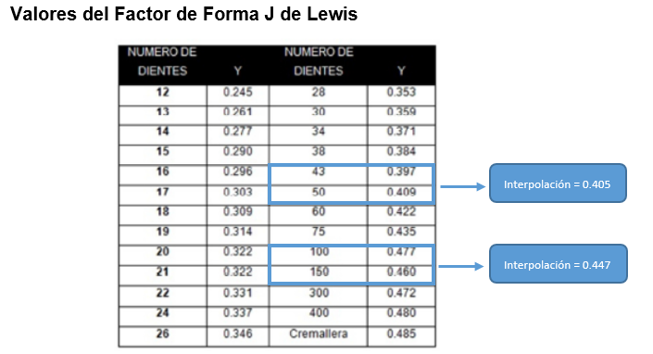
Factor geométrico de resistencia a flexión J:
En base a la siguiente tabla de valores del Factor de forma de Lewis de la AGMA se tiene que para un piñón de 48 dientes J es igual a 0.405 (por interpolación), y para un engrane de 112 dientes, J es igual a 0.447 (por interpolación).

Slide 43
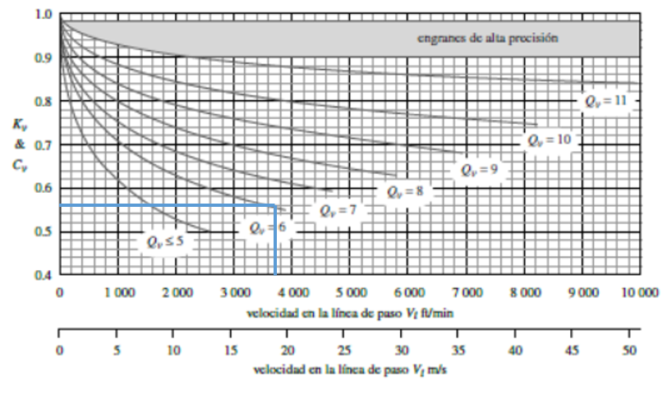
Factor dinámico Kv:
El factor dinámico Kv toma en consideración cargas por vibración generadas internamente por los impactos entre los dientes que son inducidos por acoplamientos no conjugados.
$V_{t}=\frac{{[A+\left(Q_{v}−3\right)]}^{2}}{200}$
Vt es la velocidad en la línea de paso del acoplamiento de engranes en m/s.
Donde:
$A=50+56(1−B)$
$B=\frac{{(12−Q_{v})}^{2/3}}{4}$
Donde $Q_{v}$ es el índice de calidad del engrane que para el caso de calidad comercial se escoge el número 6.
$B=\frac{{(12−6)}^{2/3}}{4}=0.825$
$A=50+56\left(1−0.825\right)=59.8$
$$V_{t}=\frac{{[59.8+\left(6−3\right)]}^{2}}{200}$$
$$V_{t}=19.72 [m/s]$$
Kv es igual a 0.55, utilizando Vt y Qv

Slide 44
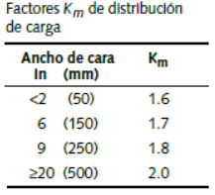
Factor de distribución de carga Km:
Un modo aproximado, para tomar en cuenta la menor distribución uniforme de la carga, consiste en aplicar el factor Km para incrementar los esfuerzos de los mayores anchos de cara del engrane.
De acuerdo a la tabla, el valor de Km es de 1.6 para un ancho de cara menor a los 50 [mm]

Slide 45
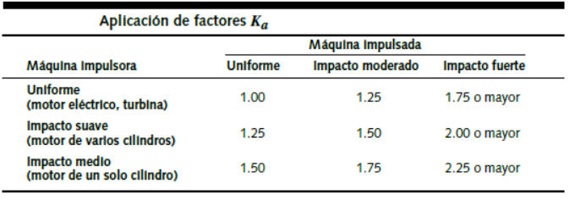
Factor de aplicación Ka:
De acuerdo a Norton (2011) “Si la maquina impulsora o la impulsada tienen torques o fuerzas que varían con el tiempo, éstos incrementaran la carga sostenida por el diente del engrane por encima de los valores medios.”(Diseño de máquinas, p.577).

Slide 46
Factor de tamaño Ks:
El factor Ks permite la modificación del esfuerzo en el diente para tomar en consideración las cargas cíclicas que producen fatiga. Todavía no se han establecido normas para factores de tamaño, por tal motivo es recomendable utilizar un valor de Ks igual a 1.
Factor de espesor del aro $K_{B}$:
El factor $K_{B}$ se implementa a fin de tomar en consideración situaciones en las cuales se emplean engranes de gran diámetro, se fabrica con aro y radios en vez de ser un disco sólido, con un aro de peralte reducido.
Para nuestro proyecto el diseño del piñón y corona no poseen arcos, sino que son discos sólidos, por tal motivo el facto $K_{B}$ es igual a 1.
Factor de engrane intermedio o loco Ki:
Por motivo de que el engranaje no cuenta de engranes locos, el valor de Ki será de 1.

Slide 47
Fuerza tangencial que se genera en el engrane debido al torque.
$wt$ es la fuerza tangencial que se genera en la corona como en el piñón debido al torque, se utiliza la siguiente expresión.
$w_{t}=\frac{τ}{r}$
Donde $τ$ es el torque que se genera dentro del engrane y r es su radio.
$w_{t}=\frac{7 [Nm]}{0.056 [m]}$
$w_{t}=125 [N]$
e es el factor de reducción del engranaje.
$$τ=e∗Torque del Motor=2.33∗3[Nm]=7[Nm]$$

Slide 48
Esfuerzo de tensión en el piñón.
$σ_{t}=\frac{125 [N]}{0.015 \left[m\right]∗0.001[m]∗0.405}∗\frac{1∗1∗1.6∗1∗1}{0.55}$
$σ_{t}=59.85 [MPa]$
Esfuerzo de tensión en el engrane:
$σ_{t}=\frac{125[N]}{0.015 \left[m\right]∗0.001[m]∗0.447}∗\frac{1∗1∗1.6∗1∗1}{0.55}$
$σ_{t}=54.23 [MPa]$
Como el esfuerzo último de tensión del material es 705 [MPa], se puede evidenciar que los engranes no fallarán.

Slide 49
Cálculo del esfuerzo de contacto del engranaje
$σ_{C}=C_{p}∗\sqrt{\frac{Ca∗Cs∗Cm∗Cf∗ωt}{Cv∗F∗Dp∗I}}$
Donde:
$σ_{C}$: es el esfuerzo de contacto.
$Cp$: es el coeficiente elástico del material.
$Ca$: es el factor de aplicación de la carga para resistencia al desgaste.
$Cs$: es el factor de tamaño para resistencia al desgaste.
$Cm$: es el factor de distribución de carga para resistencia al desgaste.
$Cf$: es el factor de terminado superficial.
$Cv$: es el factor dinámico para resistencia al desgaste.
$Dp$: es el diámetro de paso del engrane.
$I$: es el factor geométrico para resistencia al desgaste.

Slide 50
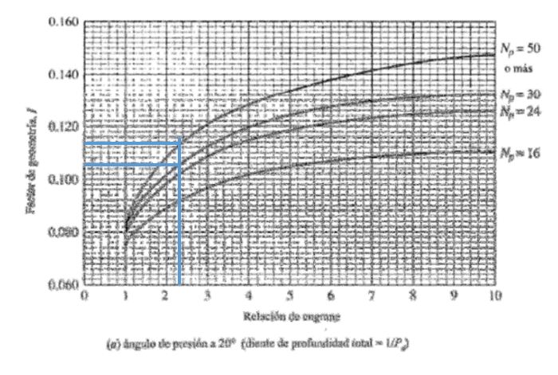
Factor de geometría superficial I:
El factor de geometría superficial toma en consideración los radios de curvatura de los dientes del engrane y el ángulo de presión.
Conociendo que la relación de los engranes es de 2.33, que el número de dientes del engrane es de 112 y el del piñón de 48, y que comparten el mismo ángulo de presión igual a 20°, se procede a obtener los valores del factor de geometría I correspondientes:
$I_{C}=0.112$
$I_{P}=0.102$

Slide 51
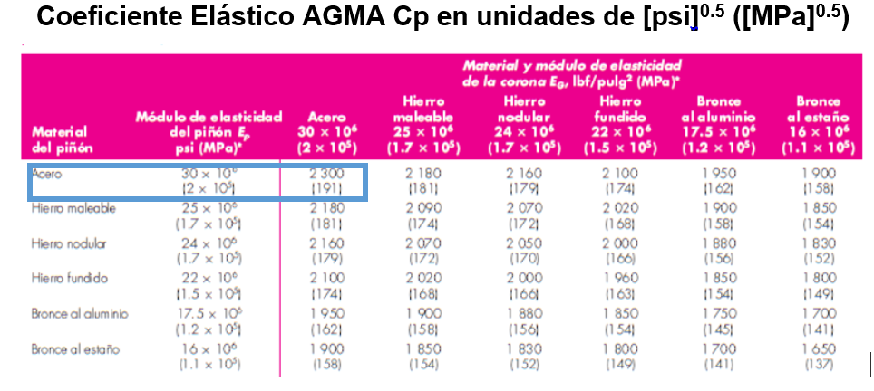
Coeficiente elástico Cp:
El coeficiente elástico toma en consideración diferencias en el material del diente y se lo obtiene a partir del estándar 2001-B88 de la AGMA.

Slide 52
Factor de terminado superficial Cf:
Se recomienda que el factor Cf sea igual a 1 para aquellos engranes que se fabrican mediante métodos convencionales, como del presente proyecto.
Para los factores Ca, Cm, Cs y Cv se consideran los mismos valores obtenidos para Ka, Km, Ks y Kv.
De tal manera se obtiene el esfuerzo de contacto en el piñón:
${ σ}_{C}=191 {[MPa]}^{0.5}∗\sqrt{\frac{1∗1∗1.6∗1∗125 [N]}{0.55∗0.015 \left[m\right]∗0.048 [m]∗0.102}}$
$${ σ}_{C}=425.011 [MPa]$$

Slide 53
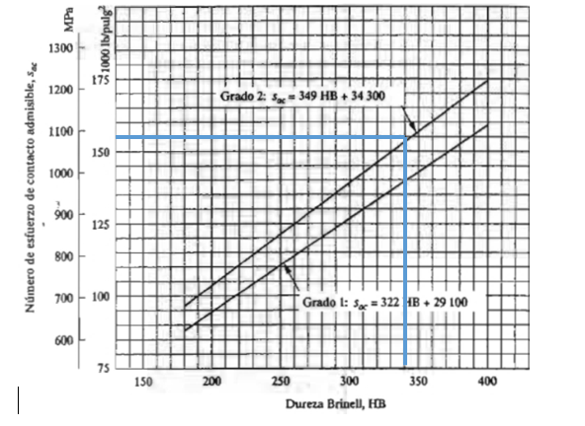
El esfuerzo de contacto en el engrane:
$σ_{C}=191 {[MPa]}^{0.5}∗\sqrt{\frac{1∗1∗1.6∗1∗125 [N]}{0.55∗0.015 \left[m\right]∗0.112[m]∗0.112}}$
$$σ_{C}=265.52[MPa]$$
El esfuerzo límite de contacto del material AISI 4340 es igual a 1060 [MPa], por lo que se puede verificar que los engranes podrán trabajar sin ningún inconveniente, con un factor de seguridad de 2.5 para el piñón y un factor de 4 para el engrane.

Slide 54
DISEÑO DE LOS BRAZOS GIRATORIOS
DISEÑO CAD
DIAGRAMA DE CUERPO LIBRE

Slide 55
%Programa para el cálculo del momento máximo en los brazos giratorios
%Ingreso de datos
L=1.2; %Longitud de los dos brazos [m]
Fmr= 9.8*2; %Peso Marco con Soporte Incluido (N)
Wb= 9.8*5; %Peso de los cuatro brazos rotatorios (N)
Fo= 1000; %Fuerza ocasional producida por un operario (N)
R=2*(Fmr+Wb)+Fo;%Reacción Total
l2=0.6; %Distancia del centro de gravedad a Fo (m)
l1=0.4; %Distancia del centro de gravedad a F2 (m)
d2=0.3;%Distancia del centro de gravedad a Wbz2 (m)
i=1;
M1(1:1200)=0;
V1(1:1200)=0;
x=(0.001:L/1200:L);
for (d=0:0.001:1.2)
if(d<=0.2)
M1(i)=0;
V1(i)=-Fmr;
i=i+1;
end
if(d>0.2)&&(d<=l1)
M1(i)=-(Fmr+Wb)*d;
V1(i)=-(Fmr+Wb);
i=i+1;
end
if (d>l1)&&(d<=l2)
M1(i)=-(R-(Fmr+Wb))*d;
V1(i)=R-(Fmr+Wb);
i=i+1;
end
if (d>l2)&&(d<=(l2+d2))
M1(i)=-(R-(2*Wb+Fmr))*(2*l2-d);
V1(i)=R-(2*Wb+Fmr);
i=i+1;
end
if (d>(l2+d2))&&(d<=(l2+l1))
M1(i)=-(R-(2*Wb+2*Fmr))*(2*l2-d);
V1(i)=R-(2*Wb+2*Fmr);
i=i+1;
end
if (d>(2*l2))
M1(i)=0;
V1(i)=0;
i=i+1;
end
end
figure(1);plot(x,V1);
xlabel('X[m]');
ylabel('V[N]');
title('Fuerzas Cortantes en el eje');
grid on;
figure(2);plot(x,M1);
xlabel('X[m]');
ylabel('M[Nm]');
title('Momento flector en el eje');
grid on;

Slide 56
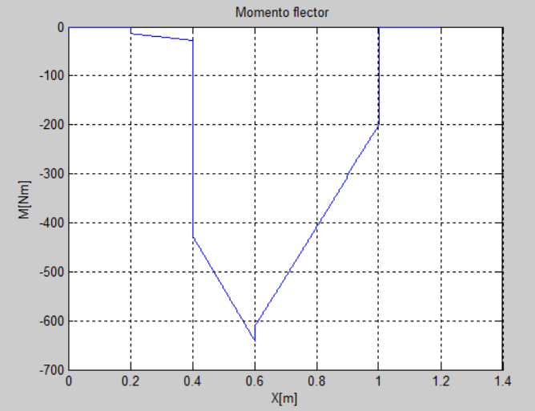
${M1}_{max}$ es igual a -641.16 [Nm] con lo que se procede a calcular el esfuerzo flector que se tendrá sobre la viga.
$σ_{1}={M1}_{max}/S_{1}$

Slide 57
Donde $S_{1}$ es la sección transversal de la viga de tubo rectangular de $B$= 40 [mm], $H$= 80 [mm] y $t$=3 [mm] con $S_{1}$= 9.192 x ${10}^{−6}$ [$m^{3}$].
$σ_{1}=\frac{641.16[Nm]}{= 9.192 x {10}^{−6} [m^{3}]}$
$$σ_{1}=69.75[MPa]$$
Por tal motivo el material del que serán los brazos giratorios es de tubo de acero rectangular A36 de espesor 80 x 40 [mm] de 3 [mm] de espesor, con un esfuerzo a la fluencia de 250 [MPa], obteniendo un factor de seguridad de 3.58.

Slide 58
DISEÑO DEL EJE DE ENGRANE
Para el diseño del eje del engrane se toma en cuenta las dos secciones las cuales lo conformarán, la primera con el menor diámetro que es la que estará en contacto con el engrane y la segunda sección la que estará en contacto con el rodamiento.
Para hallar el valor mínimo que debe tener el diámetro del eje para que no llegue a fallar debido a las fuerzas ejercidas, se procede a realizar el respectivo cálculo utilizando el método ASME B106.

Slide 59
El método ASME B106 emplea la siguiente ecuación, para flexión totalmente invertida y torsión constante:
$d_{min}={\left\{\frac{32∗FS}{π}∗{\left[{\left(\frac{Kf∗M_{max}}{S_{n}}\right)}^{2}+\frac{3}{4}∗{\left(\frac{T_{max}}{S_{y}}\right)}^{2}\right]}^{\frac{1}{2}}\right\}}^{\frac{1}{3}}$
FS: es el factor de seguridad, según el estándar MIL no puede ser menor a 5.
Kf: es el factor de resistencia a la fatiga.
$M_{max}$: es el momento máximo del eje en [Nm].
$T_{max}$: es el torque máximo en el eje en [Nm].
$S_{y}$: es el esfuerzo ultimo de fluencia del material, correspondiente
al AISI 4340, material recomendado para ejes de engranes.
$S_{n}$: es la resistencia a la fatiga.

Slide 60
%Programa para el cálculo del momento máximo en el eje
%Ingreso de datos
L=0.150; %Ingreso de la longitud del eje en [m]
Nfm=187.5;%Ingreso de la fuerza que ejerce el engrane sobre el eje en [N]
Frod=-Nfm;%Ingreso de la fuerza que reacciona sobre el rodamiento en [N]
d1=0.003; %Ingreso de la distancia de Nfm en [m]
d2=0.110; %Ingreso de la distancia de Frod en [m]
i=1;
MA=(Nfm*d1)+(Frod*d2);
MB=MA+(Nfm*0);
%MC=MB+(Nfm*(d-d1));
M1(1:150)=0;
V1(1:150)=0;
x=(0.001:d2/151:d2)
for (d=0:0.001:0.150)
if(d<=d1)
M1(i)=(Nfm*d1)+(Frod*d2);
V1(i)=0;
i=i+1;
end
if(d>d1)&&(d<=d2)
M1(i)=MB+(Nfm*(d-d1));
V1(i)=Nfm;
i=i+1;
end
if (d>=0.111)
M1(i)=0;
V1(i)=0;
end
end
figure(1);plot(x,V1);
xlabel('X[m]');
ylabel('V[N]');
title('Fuerzas Cortantes en el eje');
grid on;
figure(2);plot(x,M1);
xlabel('X[m]');
ylabel('M[Nm]');
title('Momento flector en el eje');
grid on;

Slide 61
Donde se puede observar que el momento flector máximo a que está sometido el eje es de -20.06 [Nm].

Slide 62
Se calcula la resistencia a la fatiga con la siguiente expresión:
$S_{n}=S_{n}^{′}∗C_{m}∗C_{st}∗C_{r}∗C_{s}$
Donde:
$C_{m}$: Es el factor del material, cuyo valor es 1 dado que es un acero de alta calidad, forjado y con tratamiento térmicos.
$C_{st}$: Es el factor de tipo de esfuerzo, cuyo valor es 1 para flexión.
$C_{r}$: Es el factor de confiabilidad del material, de acuerdo a la fuente del material se puede establecer un 88%.

Slide 63
$C_{s}:$ Es el factor de tamaño, para el cálculo de este factor se asume un diámetro de 30 [mm], de esta manera $C_{s}=0.9$, según Shigley.
Donde $S_{n}′$ es el límite de resistencia a la fatiga igual a 0.5 $S_{ut}$ para aceros que tengan un valor de $S_{ut}$ menor a los 1400 [MPa].
El esfuerzo último a la tensión es 965 [MPa]. De esta manera $S_{n}′$ = 482.5 [MPa].
$$S_{n}=482.5 \left[MPa\right]∗1∗1∗0.88∗0.9$$
$$S_{n}=382.14[MPa]$$

Slide 64
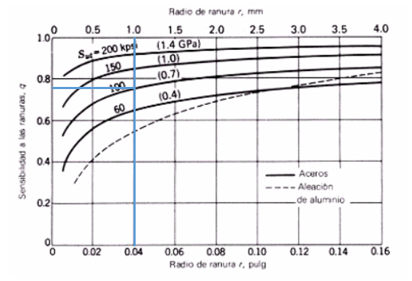
El valor de kf se calcula a partir de la siguiente expresión.
$Kf=1+q∗(kt−1)$
Donde $q$ es un factor de sensibilidad a ranuras o muescas, y se calcula en base al radio del filete del hombro del eje.
El radio del filete del hombro del eje es de 1 [mm] y $S_{ut}$menor a 1[GPa], mediante el gráfico $q$ es de 0.75.

Slide 65
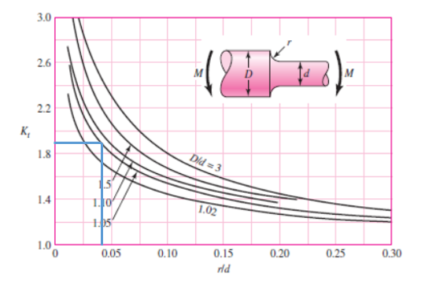
Kt es el factor teórico de concentración de esfuerzos, este depende de la configuración geométrica de la pieza y del tipo de carga aplicada. Para este caso se tiene una flecha sujeta a flexión por lo que el valor de kt se obtiene en base a la siguiente gráfica.
Para obtener el valor de kt, es necesario conocer el diámetro de mayor y menor tamaño de la flecha, para este caso se asumirá un d= 22 [mm] y un D= 25 [mm].
Con estos valores se obtiene un valor de kt= 2.
$$Kf=1+0.75∗(2−1)$$
$Kf=1.75$

Slide 66
$$d_{min}={\left\{\frac{32∗5}{π}∗{\left[{\left(\frac{1.75∗20.06\left[Nm\right]∗1000}{382.14[MPa]}\right)}^{2}+\frac{3}{4}∗{\left(\frac{7 \left[Nm\right]∗1000}{855 [MPa]}\right)}^{2}\right]}^{\frac{1}{2}}\right\}}^{\frac{1}{3}}$$
$$d_{min}=17.34 [mm]$$
Obteniendo el diámetro mínimo del eje, se selecciona un diámetro de 22 [mm] para la primera sección superior a los 17.34 [mm] del mínimo requerido, mientras que la segunda sección será diseñada en función de las especificaciones del rodamiento.

Slide 67
DISEÑO DE LA BASE CILINDRICA
Para el diseño de la base cilíndrica se consideró las dimensiones del eje, además del efecto que produjese la carga operacional.
Teóricamente la carga operacional trataría de distribuir todo el peso de los componentes del brazo de impresión y del eje al extremo de la sección de la base, analizada en este momento como columna, produciendo una carga excéntrica.

Slide 68
Conociendo que cualquier carga excéntrica produce flexión en una columna, se calcula la deflexión máxima y el esfuerzo máximo y se analiza que estos valores no excedan el rango máximo permitido.
Las dimensiones de la sección de la base cilíndrica son: diámetro de 50 [mm] y una altura de 200 [mm]. El material de fabricación es de aleación de aluminio 1060 – H12.
Por lo tanto:
L=200 [mm].
Módulo de elasticidad del material, E=69000 [MPa]
Esfuerzo permisible, $σ_{perm}=75 [MPa]$.
Calculamos la carga que soportará la columna, utilizando un factor de seguridad de 5.
$P=5∗(Wtb+Wds)$
$$P=5∗2198.74 [N]$$
$$P=10993.7 [N]$$

Slide 69
Utilizando la fórmula de Euler, calculamos la carga crítica sobre la columna.
$P_{cr}=\frac{π^{2}∗EI}{L^{2}}$
De donde necesitaremos encontrar el valor de la Inercia con la siguiente expresión:
$$I=\frac{π{d_{o}}^{4}}{64}$$
$$I=306796.15 \left[{mm}^{4}\right]$$
$$P_{cr}=\frac{π^{2}∗\left(69 000 \left[MPa\right]\right)∗(306796.15 [{mm}^{4}]}{{(200 \left[mm\right])}^{2}}$$
$$P_{cr}=5223225.191 [N]$$
Utilizando la fórmula de la secante, encontramos el valor de la deflexión máxima.
$y_{max}=e\left[\sec\left(\frac{π}{2}∗\sqrt{\frac{P}{P_{cr}}}\right)−1\right]$
Donde:
e: es la distancia de la excentricidad igual a 24 [mm]
$$y_{max}=24\left[mm\right]\left[\sec{0.0719}−1\right]$$
$$y_{max}=0.0621[mm]$$

Slide 70
Finalmente encontramos el esfuerzo máximo permisible en la columna con la siguiente expresión:
$$σ_{max}=\frac{P}{A}∗[1+\frac{\left(y_{max}+e\right)∗c}{r^{2}}]$$
Donde:
r: es la relación de esbeltez de la columna
c: la distancia al centro de masa
A: el área transversal de la columna
$$r=\sqrt{\frac{I}{A}}$$
$$r=\sqrt{\frac{{d_{o}}^{2}}{16}}$$
$$r^{2}=156.25 [{mm}^{2}]$$
$$A=\frac{π∗{d_{o}}^{2}}{4}=1963.5 [{mm}^{2}]$$
$$σ_{max}=\frac{10993.7[N]}{1963.5 [{mm}^{2}]}∗[1+\frac{\left(0.0621[mm]+24[mm]\right)∗25[mm]}{156.25 [{mm}^{2}]}]$$
$$σ_{max}=27.15 [MPa]$$
Los valores de esfuerzo y deflexión máxima en la columna están dentro del rango permitido ya que el límite de fluencia del material es de 75[MPa]

Slide 71
DISEÑO DEL BRAZO DE IMPRESIÓN
Para el diseño del brazo de impresión se debe considerar la longitud del eje del husillo de bolas, y el peso de los componentes que lo conforman.
De tal manera se ha planteado el diseño del brazo de impresión conformado por una plancha de acero A 36 rectangular de 850 [mm] de largo por 160 [mm] de ancho y de 5 [mm] de espesor.

Slide 72
La plancha será considerada como viga en voladizo, y para el diseño se debe analizar que esta no falle por el esfuerzo generado por las cargas que soporta.
Por lo tanto es necesario hallar el momento flector máximo al que estará sometida dicha viga, por lo que se procede a realizar un análisis por fuerza cortante y momento flector como se describe en el siguiente programa desarrollado en Matlab.
%Programa para el cálculo del momento máximo en el soporte del brazo de impresión.
%Ingreso de datos
L=0.950; %Longitud del soporte [m]
Wmt=21.56; %Peso del motor [N]
R6=21.53; %Reacción R6 [N]
R7=18.46; %Reacción R7 [N]
R=Wmt+R6+R7+500; %Reacción Total [N]
d5=0.100; %Distancia del centro de gravedad al motor
d6=0.110; %Distancia del motor a R6
d7=0.650; %Distancia de R6 a R7
i=1;
MA=R*(d5+d6+d7);
MB=(R-Wmt)*(d5+d6);
M1 (1:950)=0;
V1 (1:950)=0;
x= (0.001:L/950:L);
for (d=0:0.001:0.950)
if(d<=d5)
M1(i)=R*(d-(d5+d6+d7));
V1(i)=R;
i=i+1;
end
if(d>d5)&&(d<=(d5+d6))
M1(i)=(R-Wmt)*(d-(d5+d6+d7));
V1(i)=R-Wmt;
i=i+1;
end
if (d>(d5+d6))&&(d<=(d5+d6+d7))
M1(i)=(R-Wmt-R6)*(d-(d5+d6+d7));
V1(i)=R-Wmt-R6;
i=i+1;
end
if (d>(d5+d6+d7))
M1(i)=0;
V1(i)=0;
end
end
figure(1);plot(x,V1);
xlabel('X[m]');
ylabel('V[N]');
title('Fuerzas Cortantes en el eje');
grid on;
figure(2);plot(x,M1);
xlabel('X[m]');
ylabel('M[Nm]');
title('Momento flector en el eje');
grid on;

Slide 73
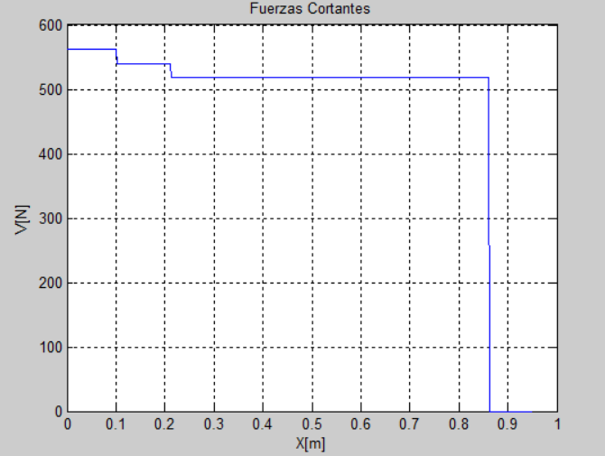
El momento flector máximo generado es igual a -482.93 [Nm]
$$σ_{5}={M5}_{max}/S_{5}$$
En donde $S_{5}$ es la sección transversal del soporte.
$$S_{5}=\frac{b_{s5}∗{{(h}_{s5})}^{2}}{6}$$

Slide 74
$b_{s5}$ es la base del área transversal igual a 0.160 [m] y $h_{s5}$ es la altura del área transversal igual a 0.015 [m].
De esta manera se tiene:
$S_{5}=\frac{0.160 \left[m\right]∗{0.015}^{2}[m^{2}]}{6}$
$$S_{5}=6∗{10}^{−6}\left[m^{3}\right]$$
$$σ_{5}=\frac{482.93 [Nm]}{6∗{10}^{−6}[m^{3}]}$$
$$σ_{5}=80.48 [MPa]$$
Lo que se comprueba que el soporte del brazo de impresión no fallará ya que estará diseñado con un factor de seguridad de aproximadamente 3.

Slide 75
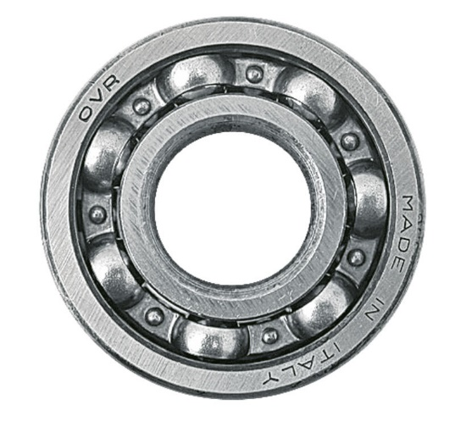
Selección del rodamiento
Para la selección del rodamiento es importante conocer las dimensiones del eje, y la carga que va a soportar. Por lo tanto el diámetro interno del rodamiento debe ser de mayor tamaño que el diámetro externo del eje de engrane que es de 38 [mm].
Dentro del catálogo de la SKF se encontró que el valor de diámetro interno superior y más cercano a los 38 [mm] es el de 40 [mm], con un diámetro externo de 90 [mm].
La carga que recibe el rodamiento axialmente es de 2 [KN], y radialmente es de 1.8 [KN]. Por ende, es necesario encontrar el factor de carga dinámica del rodamiento para estas condiciones y que el mismo debe ser menor al máximo que soporta este tipo de rodamiento.

Slide 76
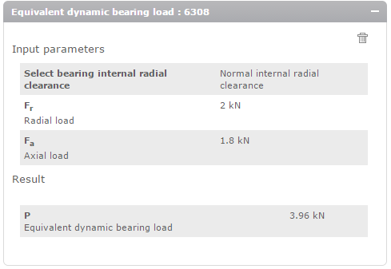
En primer lugar, es necesario conocer el valor del factor P que es el factor de carga dinámica equivalente. Este valor se lo obtuvo utilizando la aplicación web de la página de SKF para cálculos de rodamientos, el rodamiento a ser estudiado es el 6308.
De esta manera se obtiene que el valor de P es de 3.96 [KN], con lo que procedemos a calcular la capacidad de carga dinámica en función de las horas de servicio.
$$L_{10h}=\frac{1000000}{60∗n}∗{\left(\frac{C}{P}\right)}^{p}$$

Slide 77
$$L_{10h}=\frac{1000000}{60∗n}∗{\left(\frac{C}{P}\right)}^{p}$$
Donde:
$L_{10h}$: Es la vida nominal, en horas de servicio.
$n$: Es la velocidad de rotación.
$C$: Es la capacidad de carga dinámica (N)
$P$: Es la carga dinámica equivalente (N)
$p$: Exponente de la fórmula de vida
$p$: 3 para rodamientos de bolas
La vida nominal en horas de servicio es recomendada para cada tipo de máquina, considerando que la máquina serigráfica tiene 12 horas de trabajo, la recomendación es:
$$40000≤L_{10h}≤50000$$

Slide 78
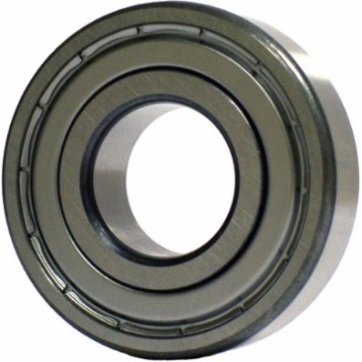
En este proyecto se va a trabajar con el valor crítico, es decir, con 50000 horas de servicio, y como la velocidad de rotación de los brazos giratorios es 20 [rpm].
$$C=\sqrt[3]{\frac{L_{10h}∗60∗n}{1000000}}∗P$$
$$C=\sqrt[3]{\frac{50000∗60∗20}{1000000}}∗3.96[KN]$$
$$C=15.5[KN]$$
Con la capacidad de carga dinámica calculada y el diámetro interno requerido para el rodamiento, se selecciona el rodamiento en base al catálogo SKF, el 6308 que tiene una capacidad de carga dinámica de 42.3 [kN], obteniendo un factor de seguridad de 2.73.

Slide 79
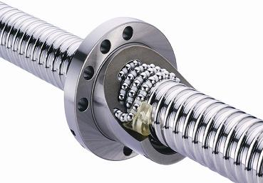
Diseño del husillo de bolas
Para el diseño del husillo de bolas empleado en el proyecto, que tiene la función de transportar y posicionar con precisión el racle de impresión. Se lo ha diseñado de tal manera que cumpla satisfactoriamente el ciclo de trabajo que se representa a continuación.
Fase | Carga
Fase 1 | Carga estable de 600 [N], durante un desplazamiento de 600 [mm], con una velocidad linear de 60 [mm/s], duración de la fase es de 10 [s].
Fase 2 | La tuerca retorna a la posición inicial, con una carga estable de 400 [N] en un desplazamiento de 600 [mm], la duración de la fase es de 10 [s].
Pausa | Luego un periodo de pausa de 15 [s] con carga de 400 [N] y sin desplazamiento.
Ciclo de Operación | El ciclo de operación es de 12 horas al día, 6 días a la semana, 50 semanas por año.

Slide 80
Husillo de bolas analizado para el diseño
Los dos rodamientos de apoyo que soportarán el eje del husillo son del tipo PLBU 16 y BUF 16.

Slide 81
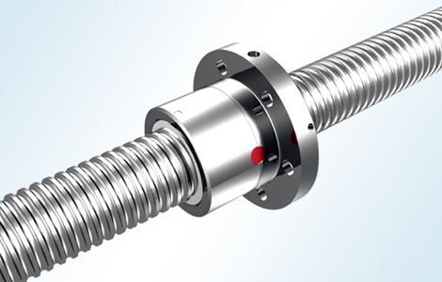
Cálculo de la vida nominal del husillo
En primer lugar se debe calcular media equivalente:
Para el cálculo de la carga media equivalente consideramos cada carga con su respectivo desplazamiento.
$$F_{1}=600 \left[N\right] sobre L_{1}=600 [mm]$$
$$F_{2}=400 \left[N\right] sobre L_{2}=600 \left[mm\right]$$
$F_{m}=\sqrt[3]{\frac{{F_{1}}^{3}∗L_{1}+{F_{2}}^{3}∗L_{2}}{L_{1}+L_{2}}}$
$$F_{m}=\sqrt[3]{\frac{{(600 [N])}^{3}∗600 \left[mm\right]+{\left(400\left[N\right]\right)}^{3}∗600[mm]}{600 \left[mm\right]+600[mm]}}$$
$F_{m}=519.25 [N]$

Slide 82
A partir de la siguiente expresión se calcula la vida útil del husillo.
$$L_{10}={\left(\frac{C_{a}}{F_{m}}\right)}^{3}$$
$L_{10}={\left(\frac{5500}{519.25}\right)}^{3}=1187[millones de rev]$
Numero de revoluciones de la tuerca para un ciclo completo.
$$N_{RT}=\frac{2∗600}{5}=240[rev]$$
Para encontrar los ciclos completos de vida útil:
$$C_{cmp}=\frac{1187∗{10}^{6}}{240}=4.94 [millones de ciclos completos]$$
Un ciclo completo tarda (10+10+15)= 35 [s]
Por lo que la vida nominal en años es:
$$V_{n}=\frac{4.94∗{10}^{6}∗35}{3600∗12∗6∗50}=13 años con 90\% confiabilidad$$

Slide 83
Cálculo de la velocidad crítica del eje del husillo
La longitud roscada del eje es calculada considerando el desplazamiento total de la tuerca (600 [mm]), más la longitud de la tuerca (48 [mm]), más la longitud extra sin roscar en los dos extremos del eje que es igual a dos pasos (2 * 2 * 5 = 20[mm]). Entonces la longitud roscada total es 668 [mm].
Para encontrar la velocidad crítica se utiliza:
$$n_{cr}=49∗{10}^{6}∗\frac{f_{1}∗d_{2}}{l^{2}}$$
$f_{1}$ Es el factor de corrección de montaje, de valor 3.8 para la aplicación.
$d_{2}$ es el diámetro raíz del eje roscado del husillo 16 x 5, igual a12.7[mm]
$$n_{cr}=49∗{10}^{6}∗\frac{3.8∗12.7[mm]}{{(692.45 [mm])}^{2}}$$
$n_{cr}=4931 [rpm]$

Slide 84
Por tal motivo el husillo no podrá girar a más de 4931 rpm para el diseño del funcionamiento, por lo que se adecua una velocidad máxima de:
$n=1000 [rpm]$.
De esta forma se debe verificar que la velocidad límite no exceda el valor máximo permitido para husillos PND.
$$n∗d_{0}<50000$$
$$1000[rpm]∗16[mm]<50000$$
$$16000<50000$$
$d_{0}$ es el diámetro nominal del eje del husillo de bolas igual a 16 [mm].

Slide 85
Cálculo del par de entrada
Para conocer el par de entrada que necesita la aplicación del husillo, se debe calcular la eficiencia practica, mediante la siguiente expresión:
$$η_{p}=0.9∗ η$$
De donde $η$ se calcula a continuación.
$$η=\frac{1}{1+\frac{π∗d_{0}}{P_{h}}∗μ}$$
$P_{h}$ es el paso del husillo igual a 5 [mm], y $μ$ es igual a 0.006 para husillos PND.
$$η=\frac{1}{1+\frac{π∗16 [mm]}{5 [mm]}∗0.006}=0.9431$$
$$η_{p}=0.9∗ 0.9431=0.848$$

Slide 86
Para obtener el par de entrada se utiliza la siguiente expresión.
$$T=\frac{F∗P_{h}}{2000∗π∗η_{p}}$$
Donde F es la carga máxima que para esta ocasión es 600 [N].
$$T=\frac{600\left[N\right]∗5 [mm]}{2000∗π∗0.848}=0.56 [Nm]$$
De esta manera se ha selecciona un motor paso a paso con torque máximo de 3 [Nm].

Slide 87
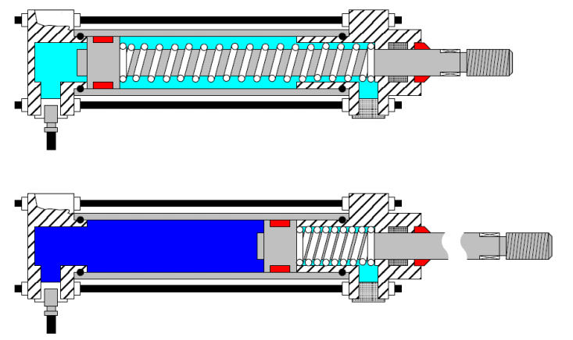
SELECCIÓN DEL ACTUADOR LINEAL NEUMÁTICO
Para el accionamiento del racle de impresión se ha visto la necesidad de seleccionar el actuador neumático más adecuado para realizar el movimiento vertical y lineal por medio de un cilindro de émbolo.
Los cilindros neumáticos independientemente de su forma constructiva, representan los actuadores más comunes que se utilizan en los circuitos neumáticos. Existen dos tipos fundamentales:
Cilindros de simple efecto
Un cilindro de simple efecto desarrolla un trabajo sólo en un sentido. El émbolo se hace retornar por medio de un resorte interno o por algún otro medio externo como cargas, movimientos mecánicos, etc. Puede ser de tipo normalmente dentro o normalmente fuera.

Slide 88
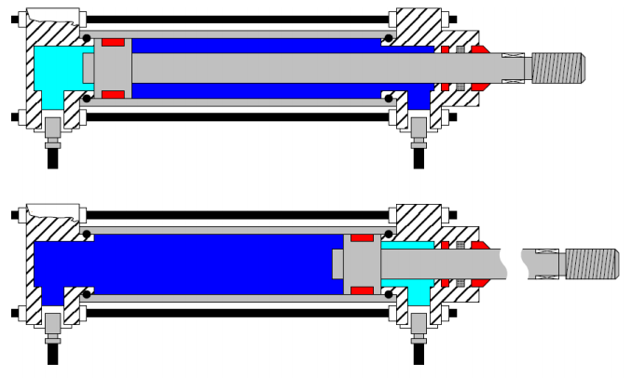
Cilindros de doble efecto
Los cilindros de doble efecto son aquellos que realizan tanto su carrera de avance como el de retroceso por acción del aire comprimido. Su denominación se debe a que emplean las dos caras del émbolo, por lo que estos componentes sí que pueden realizar trabajo en ambos sentidos.
Sus componentes internos son prácticamente iguales a los de simple efecto, con pequeñas variaciones en su construcción. Algunas de las más notables las encontramos en la culata anterior, que ahora ha de tener un orificio roscado para poder realizar la inyección de aire comprimido.

Slide 89
Matriz de Selección del cilindro neumático
No | Criterio a Evaluar | Símbolo | Valoración
1 | Consumo de aire | CA | 20
2 | Fuerza de accionamiento | F | 20
3 | Carrera del vástago | CV | 25
4 | Posicionamiento | P | 20
5 | Mantenimiento | M | 15
 |  | Total: | 100
SISTEMA | ÍTEM |  | CRITERIOS
 |  | Tipos | CA | F | CV | P | M | TOTAL
Actuador lineal neumático | Cilindro neumático | Cilindro Simple Efecto | 20 | 10 | 10 | 10 | 10 | 60
 |  | Cilindro Doble Efecto | 10 | 20 | 25 | 20 | 15 | 90

Slide 90
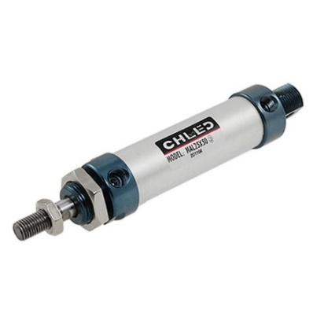
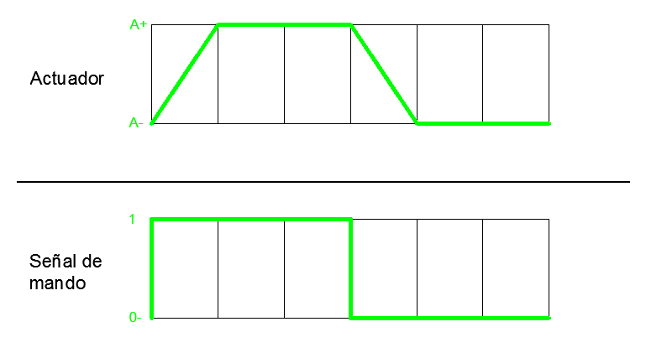
De esta manera se ha seleccionado el cilindro neumático de doble efecto y simple vástago de la marca Uxcell, que cuenta con un diámetro de émbolo de 25 [mm] y un vástago con diámetro de 8.5 [mm] con una carrera de 50 [mm].
Diagrama de espacio – fase del cilindro neumático

Slide 91
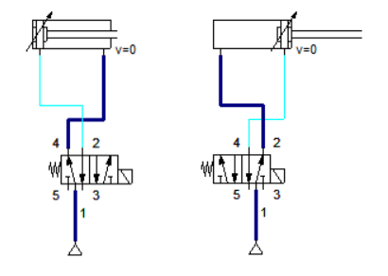
Cálculo de Presión
Para conocer la presión manométrica que requerirá proporcionar el compresor al cilindro para ejercer una fuerza de 100 [N], lo suficiente para realizar la impresión del racle sobre la camiseta, realizamos el siguiente cálculo:
$P_{abs}=\frac{F}{A_{e}}$
Donde:
$F:$ es la fuerza requerida para la impresión
$A_{e}:$ es el área del émbolo del cilindro neumático
$P_{abs}$: es la presión absoluta
$$A_{e}=π∗{r_{e}}^{2}$$
$r_{e}:$ es el radio del embolo del cilindro neumático
$$A_{e}=π∗{(0.0125[m])}^{2}$$
$$A_{e}=4.9∗{10}^{−4}[m^{2}]$$

Slide 92
$$P_{abs}=\frac{100 \left[N\right]}{4.9∗{10}^{−4}\left[m^{2}\right]}=204081.63 \left[Pa\right]=2.04\left[Bar\right]$$
Por lo tanto para encontrar la presión manométrica que deberá entregarnos el compresor, utilizamos la siguiente expresión.
$$P_{man}=P_{abs}−P_{atm}$$
$$P_{man}=2.04 \left[Bar\right]−1[Bar]$$
$$P_{man}=1.04 \left[Bar\right]$$
Selección del compresor:
Para conocer el gasto de energía y seleccionar el compresor más adecuado es importante conocer el consumo de aire de la instalación. El cálculo de dicho consumo debe estar referido a condiciones normales de funcionamiento (presión atmosférica de 1 bar, temperatura ambiente de 20 grados centígrados y humedad relativa de 65%).

Slide 93
Se debe conocer el volumen de la cámara posterior y de la cámara anterior del cilindro neumático de doble efecto seleccionado, con las siguientes expresiones:
$$V_{cámara posterior}=\frac{π∗{∅_{e}}^{2}}{4}∗e$$
$V_{cámara anterior}=\frac{π∗{(∅_{e}}^{2}−{∅_{v}}^{2})}{4}∗e$
Donde:
$∅_{e}$= Diámetro del émbolo (25 [mm])
$∅_{v}$= Diámetro del vástago
$$V_{cámara posterior}=\frac{π∗{(0.025[m])}^{2}}{4}∗0.05\left[m\right]=2.45∗{10}^{−5}\left[m^{3}\right]=0.0245[lt]$$
$$V_{cámara anterior}=\frac{π∗{(0.025\left[m\right])}^{2}−{(0.0085}^{2})}{4}∗0.05\left[m\right]=2.17∗{10}^{−5}\left[m^{3}\right]=0.0217[lt]$$
Sumando los dos volúmenes, obtenemos el volumen total de ambas cámaras:
$$V_{cil}=V_{cámara posterior}+V_{cámara anterior}=0.0462 [lt]$$

Slide 94
Para calcular el consumo de aire en volumen, se aplica la ley de Boyle-Mariotte, suponiendo por tanto que la temperatura en el interior y el exterior del cilindro es aproximadamente la misma.
$P_{abs}∗V_{cil}=P_{atm}∗V_{aire}$
$V_{aire}=\frac{P_{abs}∗V_{cil}}{P_{atm}}$
$$V_{aire}=\frac{2.04 [Bar|∗0.0462[lt]}{1 [Bar]}$$
$$V_{aire}=0.094[lt]$$
El consumo de aire (C), suponiendo que la máquina realiza n ciclos por minutos será:
$$C=V_{aire}∗n$$
$$C=0.094\left[lt\right]∗10[\frac{ciclos}{min}]$$
$$C=0.942 [\frac{lt}{min}]≈1[\frac{lt}{min}]$$

Slide 95
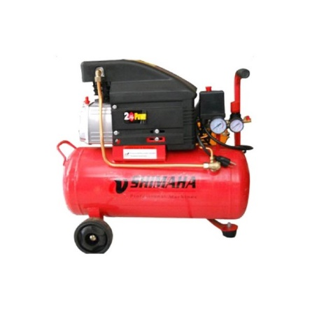
De esta manera se ha seleccionado el compresor Shimaha Modelo W-2006A de ¾ HP, cuyo caudal es de 150 Litros por minuto.
Características técnicas del Compresor Shimaha W-2006 A
Potencia | ¾ [HP]
Caudal | 150 [L/min]
Tanque | 61 [lts]
Voltaje | 110 [V]
Frecuencia | 60 [Hz]
Peso | 16 [Kg]
Presión | 1251 [Lb]
Rev. | 3400 [rpm]

Slide 96
DISEÑO ELÉCTRICO Y ELECTRÓNICO

Slide 97
SELECCIÓN DE COMPONENTES ELÉCTRICOS Y ELECTRÓNICOS SELECCIÓN DEL MOTOR PASO A PASO
Para la selección del motor paso a paso se deben considerar las ventajas y desventajas que poseen este tipo de motores.
Ventajas:
Gran capacidad para asegurar un posicionamiento simple y exacto.
El control se realiza en bucle abierto sin necesidad de sensores de realimentación.
Pueden girar de forma continua, con velocidad variable.
Motores muy ligeros, fiables y fáciles de controlar.
Desventajas:
Funcionamiento a bajas velocidades no es suave (discretizado por los pasos).
Existe el riesgo de pérdida de alguna posición por trabajar en bucle abierto.
Tienden a sobrecalentarse trabajando a velocidades elevadas.
Presentan un límite en el tamaño que pueden alcanzar.

Slide 98
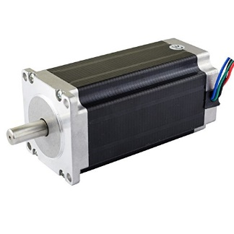
Una vez analizadas las ventajas y desventajas que presentan los motores paso a paso se considera seleccionar el motor Nema 23HS45-4204S, siendo uno de los motores paso a paso de torque 3 [Nm] más adecuado para la transmisión de potencia del sistema de engranaje y de bajo costo.
Para solventar la desventaja del riesgo de pérdida de alguna posición por el motor paso a paso seleccionado, se ha considerado la utilización de un encoder incremental que mida el desplazamiento angular de la flecha del motor y con ello contar con un control retroalimentado del sistema.

Slide 99
SELECCIÓN Y DESCRIPCIÓN DEL STEPPER DRIVER
Un stepper driver es un dispositivo que recibe una señal de mando de un sistema de control, amplifica la señal, y transmite corriente eléctrica a un motor paso a paso con el fin de producir el movimiento proporcional a la señal de mando. Esta señal de mando puede ser el número de pasos a realizar y la dirección de rotación.
Para la selección de los stepper driver fue necesario conocer que motor a pasos se va a implementar en el proyecto.
Para motores a pasos NEMA 23 la tarjeta Toshiba TB6560 AHQ de 3.5 amperios, brinda las mejores características en un driver para potenciar y controlar con mayor precisión.

Slide 100
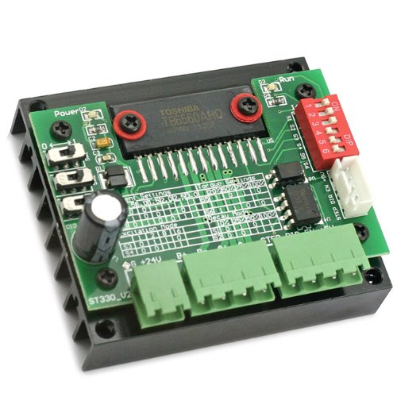
Características del Toshiba TB6560 AHQ de 1 fase 3.5 A:
Fácil de operar.
Cuenta con un disipador de calor.
La señal de entrada es de alta velocidad con acoplamiento aislado, para garantizar la no pérdida de pasos.
Cuenta con un modelo de atenuación para todo tipo de motor paso a paso y puede ser bloqueado cuando existe ruido.
Tamaño ultra pequeño.
Voltaje: DC 12 V – 24 V
Corriente Máxima: 3.5 A
Corriente ajustable: 0.5 A, 1 A, 1.5 A, 1.8 A, 2 A, 2.5 A, 3.5 A.
Modo de excitación ajustable manualmente.
Configuración de torque ajustable.
Cuenta con resistencias internas pull down de 100 [kΩ]

Slide 101
SELECCIÓN DE LA VÁLVULA SOLENOIDE
Para el accionamiento del cilindro de doble efecto se debe escoger la válvula neumática más adecuada para la aplicación, por lo que los requerimientos mínimos que debe cumplir son los siguientes:
Ser una válvula de 2 posiciones con 5 vías.
Mando por solenoide.
Retorno por muelle.
Presión máx. alrededor de los 0.7 [MPa].
Robusto
Compacto
De fácil montaje
De fácil adquisición
Económico

Slide 102
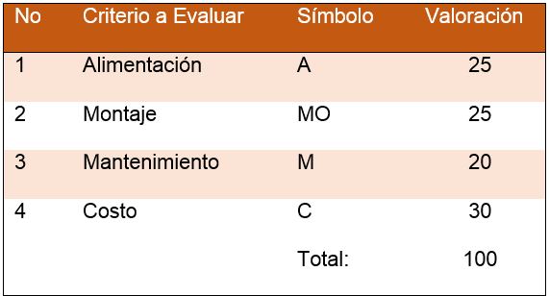
Matrices de Selección

Slide 103
DISEÑO DEL SISTEMA DE CONTROL

Slide 104
SELECCIÓN DE LA TÉCNICA DE CONTROL
Control | Cambios de carga | Elimina desviación remanente | Mejor tiempo de respuesta | Aplicaciones
On - Off | Cualquiera | No | Mediano | Control de nivel y temperatura en procesos de gran capacidad
Proporcional | Moderados | No | Mediano | Presión, temperatura y nivel donde el offset no es inconveniente
Proporcional Integral | Cualquiera | Sí | Mediano | La mayor parte de aplicaciones, incluyendo el caudal.
Proporcional Derivativo | Rápido | No | Alto | Cuando es necesaria una gran estabilidad con un offset mínimo y sin necesidad de acción integral
PID | Rápido | Sí | Alto | Procesos con cambios rápidos y retardos apreciables.

Slide 105
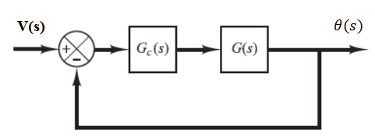
MODELAMIENTO DEL CONTROLADOR
La función de transferencia del motor es:
$G\left(s\right)=\frac{R∗B+K_{t}}{\left(L∗J\right)∗s^{2}+\left(L∗B+R∗J\right)∗s+(R∗B+K_{t})}$
Características del motor 23HS45-4204S
$G\left(s\right)=\frac{17825331}{3040000∗s^{2}+202120∗s+17825331}$
Parámetro | Valor | Unidades
R | 0.9 | Ω
L | 3800 | uH
J | 800 | g cm²
K | 4222 | us
B | 53 | g cm²/us

Slide 106
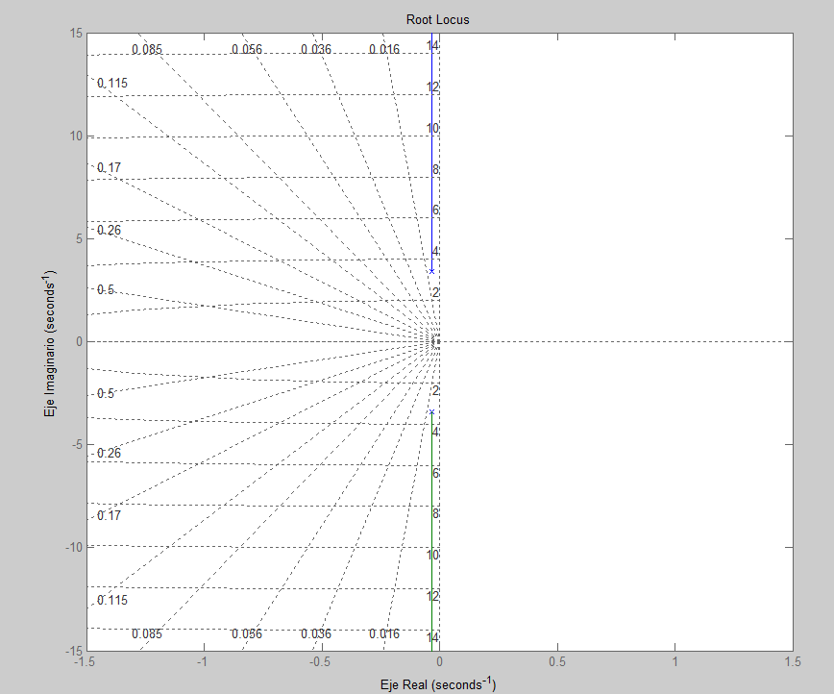
La función de transferencia en lazo cerrado para el sistema es:
$$\frac{θ(s)}{V(s)}=\frac{5.86}{s^{2}+0.066∗s+11.72}=\frac{5.86}{\left(s+0.033+j3.42\right)∗(s+0.0332−j3.42)}$$
Por lo que los polos en lazo cerrado que se localizan en:
$$s=−0.033±j3.42$$
Obtenemos la gráfica del lugar de las raíces.

Slide 107
El factor de amortiguamiento relativo de los polos en lazo cerrado se encuentra al resolver el siguiente sistema de ecuaciones:
$$w_{d}= 3.42$$
$$w_{n}∗\sqrt{1−ζ^{2}}=3.42$$
$$ζ∗w_{n}=0.033$$
Resolviendo el sistema de ecuaciones tenemos:
$w_{n}= 3.42[\frac{rad}{seg}]$
$$ζ=0.0097$$
$w_{n}$ es la frecuencia natural.
Por lo tanto, se desea diseñar un controlador PD Gc(s), de tal forma que los polos en lazo cerrado dominantes tengan el factor de amortiguamiento ζ= 1.5 (sobre amortiguado) y una frecuencia natural de $w_{n}= 2.40[\frac{rad}{seg}]$.

Slide 108
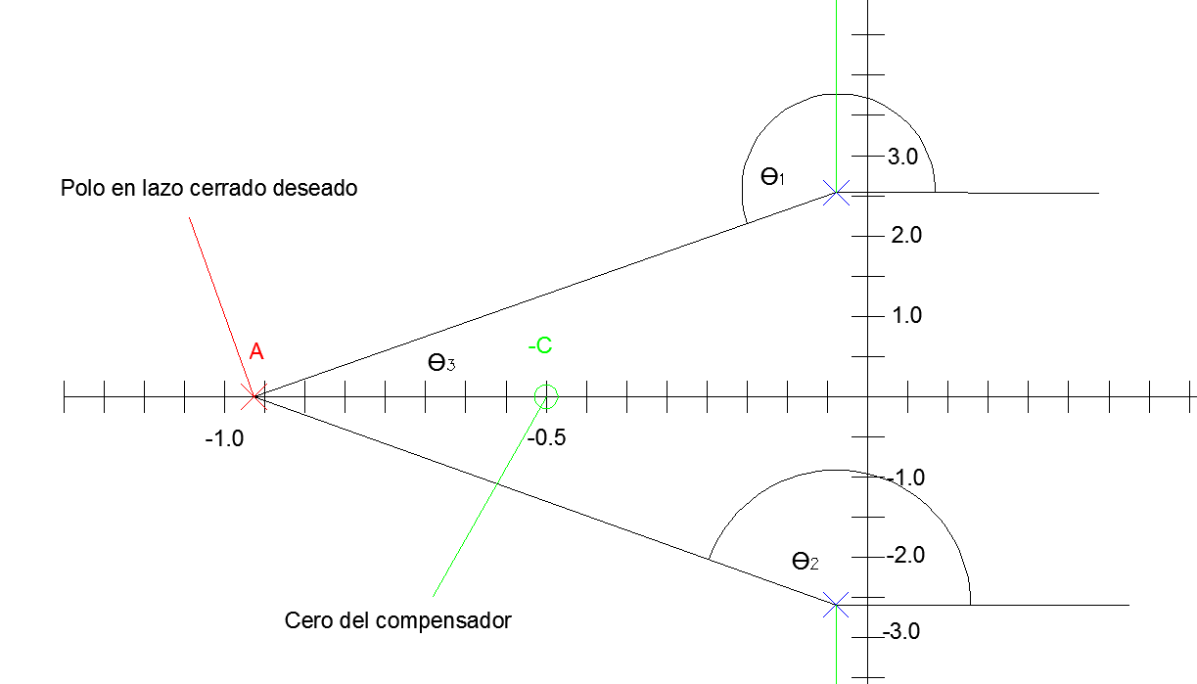
La localización de los polos en lazo cerrado dominantes se pueden determinar a partir de:
$\left(s+ζ∗w_{n}−w_{n}∗\sqrt{ζ^{2}−1}\right)=(s+0.916)$
Por lo que el polo deseado es: s=-0.916
De acuerdo a la condición del ángulo de que la diferencia en la suma de los ángulos de los polos y la suma de los ángulos de los ceros debe ser ±180°.
Por lo tanto el ángulo del compensador debe ser el siguiente:
$<\left(A+c\right)=±180°+θ_{1}+θ_{2}$
$θ_{1}=180°+\arctan\left(\frac{2.42}{0.916−0.0332}\right)=250°$ $θ_{2}=180°−\arctan\left(\frac{2.42}{0.916−0.0332}\right)=110°$
$$<\left(A+c\right)=180°$$
Por lo tanto si c tiene un valor de 0.5 sí se cumple con la condición del ángulo.

Slide 109
La función de transferencia del controlador PD queda de la siguiente manera:
$Gc\left(s\right)=Kd∗\left(\frac{1}{Td}+s\right)$
$$Kd=Td∗Kp$$
De donde:
Kd: Es la constante derivativa
Kp: Es la constante proporcional
Td: Es el tiempo derivativo
$Gc\left(s\right)=Kd∗\left(s+0.5\right)$
El valor de Kd se puede determinar a partir de la condición de magnitud
$${\left|Kd∗\left(s+0.5\right)∗\frac{0.00138}{s^{2}+0.066∗s+5.86}\right|}_{s=−0.916}=1$$
$${Kd=\left|\frac{s^{2}+0.066∗s+5.86 }{0.00138∗\left(s+0.5\right)}\right|}_{s=−0.916}$$
$$Kd=2.72$$
Por lo tanto:
$Td=2$
$$Kp=1.36$$
$$Gc\left(s\right)=2.72∗\left(s+0.5\right)$$

Slide 110
Es conveniente comprobar el error en estado estacionario, para el sistema que acabamos de diseñar.
$e_{ss}=\lim_{s→0}{s(\frac{R\left(s\right)}{1+G\left(s\right)∗Gc\left(s\right)∗H\left(s\right)})}$
$$e_{ss}=\lim_{s→0}{(\frac{1}{1+2.72∗\left(s+0.5\right)∗\frac{5.861}{s^{2}+0.066∗s+5.861}})=\frac{1}{1+1.36}=0.42}$$
Se observa que el error en estado estacionario es aceptable por lo tanto el diseño del controlador es satisfactorio.

Slide 111
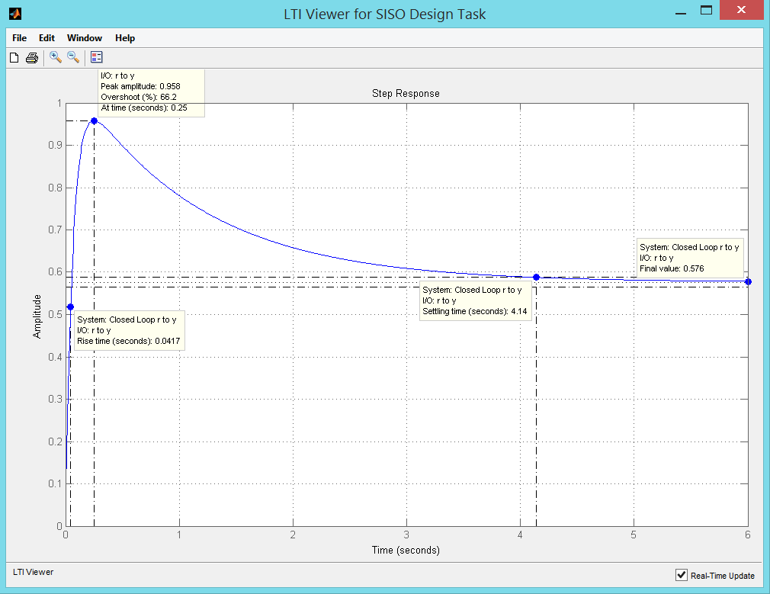
El diagrama de bloques del sistema de control del motor

Slide 112
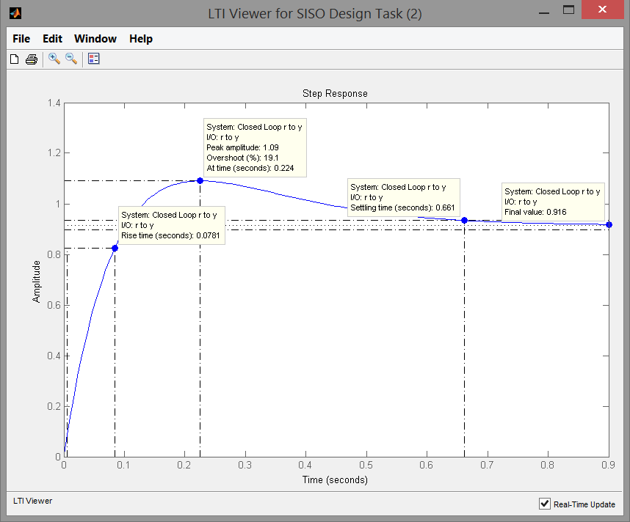
Sintonización del sistema de control
La sintonización que se procedió a realizar fue de elevar el Kp de 1.36 a 10.88 y conservar el Kd, consiguiendo que el controlador del sistema quede de la siguiente manera.
$Gc\left(s\right)=2.72∗\left(s+4\right)$
$$Td=0.25$$
$$Kd=2.72$$
Se puede apreciar que gracias a la sintonización realizada, el máximo pico se reduce considerablemente de 66.2% al 19.1%.
El tiempo de establecimiento se reduce de 4.14 segundos a 0.916 segundos, con lo que se optimiza el control de posicionamiento del motor paso a paso, obteniendo un tiempo de respuesta más rápido.

Slide 113
SELECCIÓN DEL CONTROLADOR
El controlador es la pieza fundamental de toda máquina, es el cerebro en donde se procesan las señales del sistema para entregar las instrucciones a ejecutarse.
La placa Arduino MEGA 2560 se ha seleccionado como controlador, por los siguientes motivos:
Se puede implementar el control PD por medio de programación.
Por su bajo costo, es una de las placas arduino más accesible en el mercado.
Posee una multiplataforma, es decir que funciona en sistemas operativos como Linux, Macintosh y Windows.
Su entorno de programación es sencillo y flexible.
Es de código abierto por lo que su distribución es de licencia libre y puede ser adaptado por programadores expertos.
Cuenta con un hardware ampliable, está basado en el microcontrolador ATMEGA2560.
Cuenta con tres puertos de comunicación serial USART.
Es compatible con el Software para realización de interfaces gráficas Processing.

Slide 114
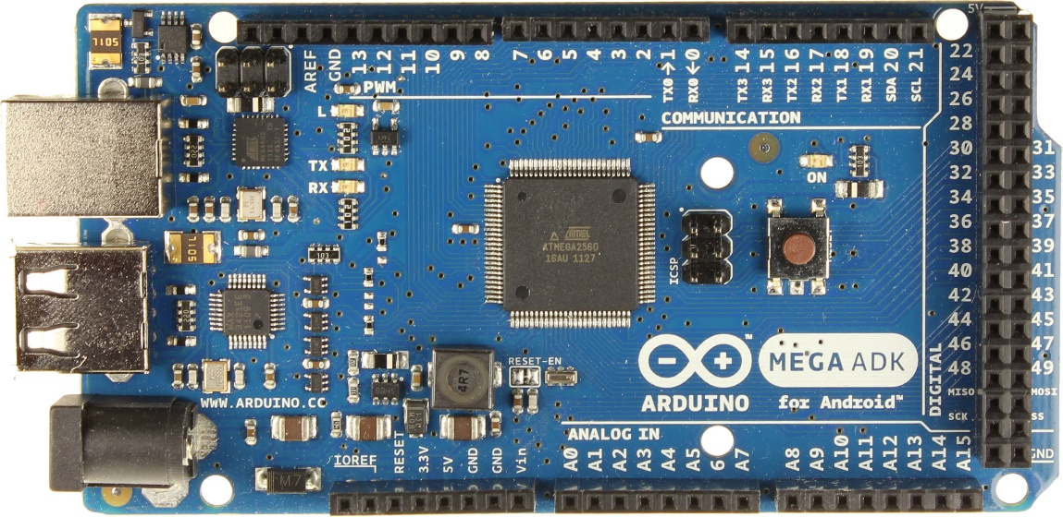
Características técnicas del Arduino MEGA 2560
Microcontrolador | ATmega 2560
Tensión de funcionamiento | 5 [V]
Voltaje de entrada (recomendado) | 7 – 12 [V]
Voltaje de entrada (límites) | 6 – 20 [V]
Pines Digitales | 54
Pines de entrada analógica | 16
Corriente continua para entradas y salidas digitales | 40 [mA]
Corriente para el pin de 3.3 [V] | 50 [mA]
Memoria Flash | 256 [KB]
SRAM | 8 [KB]
EEPROM | 4 [KB]
Velocidad de reloj | 16 [MHz]

Slide 115
SELECCIÓN DEL SENSOR DE POSICIÓN ANGULAR
Para la selección se va a analizar el encoder que cumpla con las características más adecuadas para permitir el mejor funcionamiento de la máquina.
Requisitos mínimos del sensor de posición angular:
Rango de pulsos por revolución de 300 a 1200 (Resolución)
Compacto
Robusto
Protocolos estándar industrial de señales analógicas (4 a 20 mA)
De fácil montaje
Económico
De alta disponibilidad

Slide 116
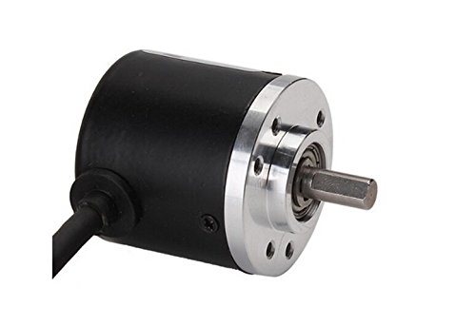
No | Criterio a Evaluar | Símbolo | Valoración
1 | Resolución | R | 25
2 | Mantenimiento | M | 20
3 | Costo | C | 30
4 | Tamaño | T | 25
 |  | Total: | 100
Como se puede observar en la Tabla, el sensor que mejor puntaje obtiene de los criterios evaluados fue el sensor Singswise 600 P/R, E6C2-CWZ6C, el cual es un encoder que proporciona 600 pulsos por revolución con una frecuencia de respuesta máxima de 100 [KHz], lo suficientemente rápido para la aplicación del proyecto.
SISTEMA | ÍTEM | CRITERIOS
 |  | Tipos |  | R | M | C | T | TOTAL
Control de posición angular | Encoder Incremental | Karlsson robotics 1024 P/R |  | 25 | 10 | 20 | 20 | 75
 |  | Singswise 600 P/R |  | 20 | 20 | 30 | 20 | 90
 |  | Singswise 360 P/R |  | 15 | 15 | 25 | 20 | 75

Slide 117
ACONDICIONAMIENTO DE SEÑAL PROVENIENTE DEL ENCODER INCREMENTAL
Para el acondicionamiento de la señal proveniente del encoder incremental se utilizará un circuito que la amplifica en modo corte-saturación.
Normalmente la salida del encoder incremental entrega una señal cuadrada supuestamente digital, pero en realidad es analógica. Para que esta señal pseudo-cuadrada sea lo más digital posible se la ha de amplificar lo suficiente para evitar estados intermedios.

Slide 118
El circuito a implementar es el que se muestra en la figura, el transistor planteado para el diseño es el 2N2222 NPN con un $β$ igual a 220, por lo que es necesario encontrar los valores de RB y RC correspondientes.
La señal de entrada es una onda cuadrada, la cual tiene un valor mínimo de 0 [V] y un valor máximo de VBB, que es la señal de salida del encoder.
La señal amplificada será el voltaje de VCE el cual tiene un valor igual a VCC cuando la señal VBB es cero y un valor negativo cuando IC llegue al valor de saturación. Por lo tanto de la malla 2 tenemos las siguientes ecuaciones:
$VCE=VCC−RC∗IC$ $ICsat=\frac{VCC}{RC}$
De donde VCC = 5 V y RC = 1000 Ω
$$ICsat=\frac{5 [V]}{1000 [Ω]}$$
$$ICsat=5 [mA]$$

Slide 119
Por lo tanto:
$IB=\frac{ICsat}{β}$
$$IB=\frac{5 [mA]}{220}$$
$$IB=22.72 [uA]$$
Para encontrar el valor adecuado de RB para asegurar la saturación. De la malla 1 se tiene:
$VBB=IB∗RB+VBE$
De donde VBE es la tensión mínima de control para encender el diodo base emisor igual a 0.7 [V].
$RB=\frac{VBB−0.7}{IB}$

Slide 120
Resulta que β se ve afectada por la temperatura y por la IC, por lo cual si β cambia, IB cambiará y esta a su vez cambiará el valor de IC, lo cual podría sacar al transistor de la saturación, por ese motivo se hace que:
$IB=\frac{5∗ICsat}{β}$
De esta forma se logra asegurar la saturación ya que si β cambia IB cambiará pero ICsat no se verá afectada. De esta manera obtenemos lo siguiente.
$RB=\frac{VBB−0.7}{\frac{5∗ICsat}{β}}$
$$RB=\frac{\left(3−0.7\right)[V]}{\frac{5∗5∗{10}^{−3}[A]}{220}}$$
$$RB=20.240 [KΩ]$$

Slide 121
Realizando la simulación del circuito con los valores de las resistencias encontradas y utilizando el software de ingeniería proteus, logramos observar mediante el osciloscopio digital que la señal de entrada (azul) al pasar por el circuito amplificador de modo corte – saturación, nos entrega una señal de salida (amarilla) totalmente digital.

Slide 122
SELECCIÓN SENSOR DE POSICIÓN LINEAL
Los sensores de posición lineal o de alcance son sensores que miden la distancia desde un punto de referencia (que suele estar en el propio sensor) hasta objetos en el campo de operación del sensor.
Los requisitos mínimos que debe cumplir el sensor de alcance son:
Rango de distancia de 5 a 100 cm
Robusto
Compacto
Salida analógica de 4 a 20 mA
De fácil montaje
De fácil adquisición
Económico

Slide 123
Matriz morfológica de la selección del sensor de posición lineal

Slide 124
Matrices de selección
No | Criterio a Evaluar | Símbolo | Valoración
1 | Rango | R | 25
2 | Montaje | MO | 20
3 | Mantenimiento | M | 10
4 | Costo | C | 20
5 | Implementación | I | 25
 |  | Total: | 100
Como se puede apreciar en la tabla, el sensor de alcance mejor punteado es el sensor infrarrojo DIY Sharp GP2Y0A21YK0F con compatibilidad con el controlador arduino.
Este sensor tiene una distancia de medición de 10 a 80 [cm], alimentado por un voltaje de 4.5 a 5.5 [V].
SISTEMA | ÍTEM | CRITERIOS
 |  | Tipos | R | MO | M | C | I | TOTAL
Control de posición lineal | Sensor de alcance | SainSmart HC-SR04 | 25 | 20 | 5 | 10 | 10 | 70
 |  | Uxcell E18-B03N1 | 10 | 10 | 8 | 15 | 20 | 63
 |  | Sharp GP2Y0A21YK0F | 20 | 20 | 8 | 18 | 22 | 88

Slide 125
Mediante la figura, se puede observar la salida de voltaje que entrega el sensor infrarrojo DIY Sharp GP2Y0A21YK0F con respecto a la inversa de la distancia a la que se encuentre el objeto a sensar.

Slide 126
SELECCIÓN DE LAS FUENTES DE ALIMENTACIÓN FUENTE DE ALIMENTACIÓN DE LOS ACTUADORES
Para seleccionar la fuente de poder que abastezca la demanda de potencia que consumen los motores de la máquina, realizamos la tabla que se muestra a continuación.
Considerando además que los motores funcionan a 24 voltios DC se selecciona la fuente de alimentación regulable X-360-24 de 360 [W] (24 [V] DC - 15 [A]), que es lo suficientemente potente para suministrar la energía requerida a los motores.
Actuador | Cantidad | Potencia (W) | Potencia + 10% (W)
Nema 23HS45-4204S | 2 | 168 | 184.8

Slide 127
FUENTE DE ALIMENTACIÓN DE SENSORES Y AMPLIFICADORES
Para seleccionar la fuente de poder que abastezca la demanda de corriente y voltaje que necesitan los sensores y amplificadores para su funcionamiento, es necesario conocer la cantidad total de corriente que consumen dichos elementos.
No. | Elemento | Corriente | Consumo Total Pico
1 | Sensor encoder incremental | 35 mA | 100 mA
2 | Sensor infrarrojo | 35 mA | 200 mA
3 | Circuito amplificador corte y saturación | 45 mA | 150 mA
4 | Canal de Relé AC250V 10A DC30V 10A | 60 mA | 150 mA
5 | 2 Stepper Driver | 60 mA | 150 mA
TOTAL |  |  | 750 mA

Slide 128
CIRCUITO DE PROTECCIÓN CONTRA SOBRECARGAS
El propósito del circuito de protección contra sobrecarga es evitar que la corriente que circula por el transistor en serie, en este caso la que proporciona la fuente de poder de 24 [V], exceda un nivel de seguridad predeterminado.
El circuito de protección a que se diseñará utiliza la técnica denominada limitación de corriente foldback basado en el circuito descrito en la Figura.

Slide 129
La idea de la limitación foldback es reducir la corriente y la tensión de la carga cuando ocurren las condiciones de sobrecarga.
En la Figura se muestra la característica Vo e Io típica de una salida de voltaje con limitación foldback.
Una vez que se alcanza la corriente de carga máxima (IFB), el voltaje de salida disminuye y la corriente de la carga se reduce.
Curva de limitación de corriente foldback

Slide 130
Bajo condiciones normales de carga R1, R2, y Q2 no tienen efecto en la operación del circuito. Bajo condiciones de sobrecarga, la caída de tensión en RSC hará que Q2 conduzca, robando corriente de base a Q1 y produciendo una disminución en la tensión de salida.
La disminución de Vo reduce aún más la caída de tensión en R1, haciendo que Q2 se sature y reduciendo también la corriente de la carga.
Las intensidades IFB e ISC están dadas por las siguientes ecuaciones:
$I_{FB}=V_{o}∗\frac{R_{1}}{R_{2}∗R_{SC}}+V_{BE}∗\frac{R_{1}+R_{2}}{R_{2}∗R_{SC}}$
$I_{SC}=\frac{V_{BE}}{R_{SC}}∗\frac{R_{1}+R_{2}}{R_{2}}$

Slide 131
Definiendo las siguientes consideraciones:
$R_{1}=2[KΩ]$
$$R_{SC}=100[Ω]$$
$$R_{2}=120[Ω]$$
$$V_{o}=24 [V]$$
$$V_{BE}=0.7 [V]$$
El transistor que se utilizará para Q1 y Q2 es el 2N3904. Reemplazando los valores en las ecuaciones anteriores, encontramos el valor de las intensidades de las corrientes mencionadas.
$$I_{FB}=24\left[V\right]∗\frac{2000\left[Ω\right]}{120 \left[Ω\right]∗100\left[Ω\right]}+0.7[V]∗\frac{2000 \left[Ω\right]+120[Ω]}{120 \left[Ω\right]∗100[Ω]}$$
$$I_{FB}=4.120 [A]$$
$$I_{SC}=\frac{0.7 [V]}{100 [Ω]}∗\frac{2000\left[Ω\right]+120 [Ω]}{120 [Ω]}$$
$$I_{SC}=123.66 [mA]$$
Con lo que finalmente utilizando el valor de las resistencias definidas y aplicando el circuito planteado, comprobamos que el circuito protector se disparará a sobre corrientes mayores a los 4 [A], llegando a proteger de sobre intensidad a todos los elementos electrónicos del sistema.

Slide 132
SELECCIÓN DEL SOFTWARE PARA DESARROLLO DEL HMI
La interfaz humano-máquina (HMI) es la interfaz que permite al operador entrar en contacto con el proceso de control de la máquina de una manera sencilla y amigable. Permitiendo monitorear y controlar el proceso de impresión de la máquina serigráfica automatizada por medio de la pantalla del computador.
En la actualidad existen varios softwares que facilitan la implementación del HMI, mediante entornos de programación en base de imágenes, librerías que facilitan la comunicación con las tarjetas de control entre otras opciones, siendo los más sofisticados los más caros.
Software | Lenguaje de Programación | Editor de interfaces de usuario | Librerías para adición de aplicaciones | Costo de licencia
Matlab | Lenguaje M | Avanzado | Avanzada | $ 5000
Labview | Lenguaje G | Avanzado | Avanzada | $ 4900
Processing | Java | Mediano | Avanzada | Sin costo
Instrumentino | Python | Bajo | Básica | Sin costo

Slide 133
Software Processing
Processing es un lenguaje de programación de código abierto y un entorno de desarrollo integrado (conocido por sus siglas en ingles IDE), construido para las artes electrónicas y de diseño visual con el propósito de enseñar los fundamentos de programación en un contexto visual y para servir de base para la creación de sketchbooks.
Todo sketch en Processing es en realidad una subclase de Papplet de Java que implementa casi la mayoría de las características del lenguaje de Processing.
Gracias a la Herramienta GUI Builder se facilita la elaboración de ventanas de HMI, por lo que se cuenta por cada icono o botón una lista de propiedades configurables a la conveniencia del programador.

Slide 134
IMPLEMENTACIÓN

Slide 135
IMPLEMENTACIÓN MECÁNICA

Slide 136
IMPLEMENTACIÓN DEL HARDWARE

Slide 137
IMPLEMENTACIÓN DEL HARDWARE
Descripción del esquema de conexiones:
El encoder incremental E6C2-CWZ6C cuenta con dos cables de alimentación y uno de salida digital. La salida que entrega el encoder son pulsos que necesitan ser amplificados y acondicionados para su correcta lectura por medio del pin 2 del Arduino Mega 2560, donde se ha utilizado la función attachInterrupt () para su correcta lectura sin perder casi ningún pulso.
El sensor infrarrojo GP2Y0A21YK0F cuenta con dos cables de alimentación y uno de salida analógica. Este tipo de sensor es fabricado para ser compatible con las tarjetas arduino por lo que no requiere de acondicionamiento. La salida del sensor está conectada al pin A2 del puerto de entradas analógicas de la tarjeta Arduino Mega 2560.

Slide 138
IMPLEMENTACIÓN DEL HARDWARE
Descripción del esquema de conexiones:
Se conectan a tierra el EN-, CW- y CLK- de la tarjeta TB6560.
CW +(Entrada de dirección): Si se pone en tierra o cero lógico el pin CW+ provocara que el motor gire en sentido anti horario. Proporcionar un lógico alto causará que el motor gire en sentido horario.
CLK +(Entrada Paso): Pulsando continuamente la entrada CLK+ hará que el motor de un paso en una dirección. Dependiendo de la configuración del modo de excitación (a través de los conmutadores SW3 y 4) el motor dará un paso por cada 1 o 16 pulsos que reciba CLK+.

Slide 139
IMPLEMENTACIÓN DEL SOFTWARE PROGRAMACIÓN DEL CONTROLADOR
Para realizar el algoritmo de programación del control PD del motor que gira los brazos que transporta las camisetas y que es retroalimentado por el encoder incremental, con una resolución de 600 pulsos por revolución, se espera que el piñón acoplado al encoder gire 208°, lo que significaría que los brazos se posicionen en los 346 pulsos obtenidos por el encoder.
Se conoce además que al arrancar el motor el posicionamiento aumenta 20 pulsos por segundo. Y que el tiempo derivativo Td es de 0.25 segundos.
$Salida=\left[100\%∗\frac{E−D∗Vel}{banda}\right]$
$$E=SP−PV$$
$banda=Pb∗\frac{SP}{100\%}$
De donde:
$banda$: Banda del control PD
$SP$: Set point igual a 346 pulsos,
$PV$: Valor medido por el encoder
$Pb$: Banda proporcional igual a 20%
$D$: Tiempo derivativo.$Vel$: Velocidad del cambio de la entrada igual a 20 pulsos/s

Slide 140
$banda=20\%∗\frac{346 pulsos}{100\%}=69 pulsos$
$$Salida=[100\%∗\frac{\left(346−PV\right)−5 pulsos}{69 pulsos}]$$
$$Salida=[100\%∗\frac{\left(341 pulsos−PV\right)}{69 pulsos}]$$
La segunda etapa de la programación se trata del control del motor paso a paso que desplaza el racle de impresión, retroalimentado por un sensor infrarrojo.
La resolución del convertidor análogo digital de la tarjeta ATmega 2560 es de 10 bits, es decir que el ADC entregará una lectura de 102 cuando el racle haya llegado a una distancia de 600 [mm] (0.5 [V]) y una lectura de 613 cuando el racle tenga una distancia 50 [mm] (3 [V]) del sensor.
Se define que la lectura de la entrada aumenta 24 valores por segundo, y el tiempo derivativo es de 0.25 segundos.

Slide 141
Por lo tanto para hallar el algoritmo de programación del control para llevar el racle a su posición inicial, se calculan los siguientes parámetros:
Parámetros de control:
$SP$: Set point igual al valor de 613 obtenido por el ADC.
$PV$: Valor medido por el ADC
$Pb$: Banda proporcional igual a 20%
$D$: Tiempo derivativo.
$Vel$: Velocidad del cambio de la entrada igual a 24 valores por segundo.
$$banda=20\%∗\frac{613 }{100\%}=122$$
$$Salida=[100\%∗\frac{\left(613−PV\right)−6}{122}]$$
$$Salida=[100\%∗\frac{\left(607−PV\right)}{122}]$$

Slide 142
IMPLEMENTACIÓN DEL SOFTWARE PROGRAMACIÓN E IMPLEMENTACIÓN DEL HMI

Slide 145
PRUEBAS Y RESULTADOS

Slide 146
FUNCIONAMIENTO DEL ENCODER INCREMENTAL
Posición deseada (rad) | Pulsos deseados | Pulsos enviados | Error porcentual (%)
¼ π | 75 | 73 | 2,66
¼ π | 75 | 74 | 1,33
¼ π | 75 | 72 | 4
¼ π | 75 | 73 | 2,66
½ π | 150 | 146 | 2,66
½ π | 150 | 143 | 4,66
½ π | 150 | 147 | 2
½ π | 150 | 148 | 1,33
π | 300 | 291 | 3
π | 300 | 292 | 2,66
π | 300 | 292 | 2,66
π | 300 | 294 | 2
2 π | 600 | 589 | 1,83
2 π | 600 | 590 | 1,6
2 π | 600 | 588 | 2
2 π | 600 | 592 | 1,33
Con lo que se aprueba el funcionamiento del encoder incremental E6C2-CWZ6 mediante los resultados obtenidos teniendo un error porcentual no mayor al 5%.

Slide 147
FUNCIONAMIENTO DE LA IMPRESIÓN POR ETAPAS

Slide 150
ANÁLLISIS DE COSTOS

Slide 151
COSTOS DE MATERIA PRIMA
No | Material | Especificación | Costo | Costo | Peso | Cant | Subtotal
 |  |  | (USD/m) | (USD/u) | (Kg) |  | (USD)
1 | Acero AISI 4340 | Varilla d=120 mm y longitud 100 mm | 112,32 | N/A | 0,82 | 0,1 | 11,23
2 | Acero AISI 4340 | Varilla d=120 mm y longitud 150 m | 112,32 | N/A | 5,10 | 0,15 | 16,85
3 | Aluminio 1060 | Varilla d=50 mm y longitud 100 mm | 103,35 | N/A | 0,21 | 0,1 | 10,335
4 | Acero A36 | Tubo Rectangular 80 x 40 x 3,2 mm | 4,45 | N/A | 12,35 | 6 | 26,70
5 | Aluminio 1060 | Varilla d=50 mm y longitud 280 mm | 67,8 | N/A | 2,35 | 0,28 | 18,98
6 | Acero A36 | Plancha 850 x 160 x 5 mm | 5,45 | N/A | 1,04 | 1 | 5,45
7 | Acero A36 | Varilla d=45 mm y longitud 280mm | 22,32 | N/A | 2,45 | 0,28 | 6,25
8 | Rodamiento | Rodamiento #6308 d=40 mm | N/A | 28,65 | N/A | 1 | 28,65
9 | Tornillo 3/8" | 3/8"-16 x 1.1/4", cabeza hexagonal | N/A | 0,18 | N/A | 12 | 2,16
10 | Tornillo 3/8" | 3/8"-16 x 1.3/4", cabeza hexagonal | N/A | 0,33 | N/A | 8 | 2,64
11 | Tuerca 3/8" | Tuerca Hexagonal Grado 5 | N/A | 0,07 | N/A | 20 | 1,40
12 | Plancha de Madera Triplex | 100 x 100 cm espesor de 10 mm | N/A | 28,35 | N/A | 1 | 28,35
13 | Ángulos | Longitud 250 mm espesor 2 mm | N/A | 3,59 | N/A | 4 | 14,36
 |  |  |  |  |  | TOTAL: | 173,36

Slide 152
COSTOS DE HERRAMIENTAS
No | Ítem | Cantidad | Precio Unitario | Subtotal
 |  |  | (USD/u)
1 | Cautín | 1 | 12,30 | 12,30
2 | Calibrador pie de Rey | 1 | 21,80 | 21,80
3 | Multímetro | 1 | 18,20 | 18,20
4 | Juego de puntas para desarmador | 1 | 12,35 | 12,35
5 | Desarmador de bornera | 1 | 2,15 | 2,15
6 | Corta alambres | 1 | 6,70 | 6,70
 |  |  | TOTAL: | 73,50

Slide 153
COSTOS DE MATERIALES
No | Ítem | Descripción | Cantidad | Precio Unitario | Subtotal
 |  |  |  | (USD/u)
1 | Sensor Infrarrojo | DIY Sharp GP2Y0A21YK0F | 1 | 18,00 | 18,00
2 | Sensor encoder incremental | E6C2-CWZ6C de Singswise | 1 | 24 | 24
3 | Racle de serigráfica 12¨ | 12 " de goma | 1 | 25,00 | 25,00
4 | Conector de Válvula | 1/4" para manguera de 6mm | 3 | 3,42 | 10,26
5 | Silenciador de Válvula | 3/8" bronce | 2 | 3,20 | 6,40
6 | PND 1605 Husillo de bolas | 700 mm de longitud | 1 | 200,00 | 200,00
7 | PLBU 16 | Rodamiento de Apoyo | 1 | 12,00 | 12,00
8 | BUF 16 | Rodamiento de Apoyo | 1 | 12,00 | 12,00
9 | Fuente de Poder de 24 V 15 A | X-360-24 15 A | 1 | 35,00 | 35,00
10 | Módulo de 4 canales de relé | Compatibilidad con arduino | 1 | 15,00 | 15,00
11 | Espiral para cableado | d= 12 mm y 10 m de longitud | 1 | 9,60 | 9,60
12 | Cable 18 Awg | 3 hilos 5 m de longitud | 1 | 2,80 | 2,80
 |  |  |  | TOTAL: | 370,06

Slide 154
COSTOS DE EQUIPOS
 |  |  |  | Precio Unitario
No | Ítem | Descripción | Cant | (USD/u) | Subtotal
1 | Válvula mando por Solenoide | 110 V AC 2 posiciones 5 vías 4V310 -10 | 1 | 20,00 | 20,00
2 | Cilindro Neumático Doble Efecto | Uxcell MAL 25x50 | 1 | 35,00 | 35,00
3 | Nema 23 Motor a Pasos Alto Torque | 23HS45-4204S | 2 | 100,00 | 200,00
4 | Driver de Motor a Pasos | TB6560 AHQ | 2 | 20,00 | 40,00
5 | Fuente de Poder de 24 V 15 A | X-360-24 15 A | 1 | 35,00 | 35,00
6 | Arduino Mega 2560 | Placa basada en el microcontrolador ATMEGA 2560 | 1 | 28,70 | 28,70
7 | Compresor neumático | Shimaha Modelo W 2006 A | 1 | 100,00 | 100,00
 |  |  |  | TOTAL: | 458,70

Slide 155
COSTO TOTAL
DETALLE | COSTO
 | (USD)
COSTO DE MATERIA PRIMA | 173,36
COSTO DE HERRAMIENTAS | 73,50
COSTO DE MATERIALES | 370,06
COSTO DE EQUIPOS | 458,70
COSTO DE MANO DE OBRA | 664,00
COSTO TOTAL | 1739,62

Slide 156
CONCLUSIONES
Se comprobó notablemente que mediante un buen diseño mecatrónico se pudo generar un prototipo de estación de máquina serigráfica automatizada versátil, con la capacidad de cumplir las funciones de cualquier máquina serigráfica manual común con un valor agregado de autonomía y control de producción.
La interfaz gráfica humano – máquina (HMI) implementada, logró ser bien amigable con los usuarios y fácil de usar gracias a las ventanas de ayuda que posee. De tal manera los administradores y operadores se sintieron muy satisfactorios al interactuar con la máquina, mejorando su ánimo, además que lograron dar un paso adelante hacia la nueva tendencia industrial de trabajar con máquinas mecatrónicas.
El stepper driver TB6560 de Toshiba utilizado es un dispositivo de última tecnología en el mercado, para el control de motores paso a paso de alto voltajes. A diferencia de otros drivers, este consta de principalmente dos pines de entrada, uno para el sentido de giro del motor (horario o anti horario), y otro que transforma los trenes de pulsos que recibe en los pasos que rotará la flecha del motor. Además que cuenta con un circuito basado de switches para configurar la señal amplificada en un máximo de 3.5 amperios, entregando un mayor torque al motor.

Slide 157
CONCLUSIONES
La distancia de paso del husillo de bolas fue un valor estrictamente analizado para la implementación del sistema de avance y retroceso del racle, puesto que a menor sea la distancia de paso mejor será la resolución del racle y mayor será la exactitud. De esta manera el husillo de bolas que se empleo fue de un paso de 5 milímetros, es decir que por cada giro entero del eje la tuerca avanzaba esta distancia, factor que facilitó de gran manera el control del sistema de impresión y con la posibilidad de posicionar el racle a milímetros del comienzo y final del marco serigráfico con muy bajo error.
El número de dientes del engrane acoplado al eje de los brazos giratorios es proporcional a la mejora de la resolución de posicionamiento de cada brazo que transporta una camiseta, es decir mientras más dientes tenga el engrane menor será el error de posicionamiento o mayor será su exactitud. Por tal motivo es que el engrane fue construido con un módulo de 1 para obtener el mayor número de dientes posibles con el diámetro primitivo planteado, sin invertir mucho dinero.

Slide 158
RECOMENDACIONES
Para la comunicación entre el computador y la tarjeta arduino Mega 2560 se recomienda utilizar un ordenador que funcione con un sistema operativo con procesamiento rápido, es decir uno que no consuma demasiados recursos al procesador de la máquina como para volverlo lento, una gran elección es Linux. De esta manera la comunicación entre los dispositivos sea la más rápida posible permitiendo controlar la máquina en un tiempo casi real.
Se recomienda nivelar correctamente las bases para camisetas sujetas a los brazos giratorios periódicamente, para que queden totalmente horizontales y formen un ángulo de 90 grados con el racle de impresión, con el fin de asegurar que la camiseta a imprimir entre en contacto con toda la superficie de la goma del racle, y se logre presionar la tinta de forma uniforme en todo el proceso de impresión.

Slide 159
RECOMENDACIONES
Gracias a la utilización de hardware abierto y la implementación de arquitectura modular para el desarrollo del prototipo de estación de máquina serigráfica automatizada, es que se podrá fácilmente actualizar e incrementar las funciones y aplicaciones de la máquina mediante el añadimiento de sensores y actuadores; un claro ejemplo es añadir más brazos impresores a la máquina. O a su vez añadir más hardware abierto además del arduino, como un raspberry pi, entre otros; los cuales permiten agregar una extensa cantidad de aplicaciones a la máquina de las cuales van desde la utilización de visión artificial para detectar imperfecciones en las impresiones, o el color de la camiseta para seleccionar automáticamente el mejor proceso de impresión; hasta conectar a la máquina a un servidor web, donde el administrador pueda controlarla y monitorearla desde cualquier parte, ya sea dentro de la empresa o en cualquier otro lugar, desarrollando lo que hoy en día se llama el internet de las cosas.

Slide 160
GRACIAS POR SU ATENCIÓN

